Slide 1
LAS 10 PLANTAS “TOP TEN “ DE LOS JARDINES SEVILLANOS.-A
Selección de textos y fotografías por
JOSE ELIAS BONELLS

Slide 2
LAS BOUGAINVILLEAS.-
El género Bougainvillea, conocido con los nombres comunes de buganvilla (España), bugambilia (México, Perú, Chile y Guatemala),2 papelillo (zona norte del Perú), Napoleón (Honduras), veranera (Ecuador, Colombia, Nicaragua, El Salvador, Costa Rica y Panamá), trinitaria (Colombia, Cuba, Panamá, Puerto Rico, República Dominicana y Venezuela) y Santa Rita (Argentina, Bolivia, Paraguay y Uruguay), es un género de plantas originarias de los bosques tropicales húmedos de América del Sur (Brasil, Perú y sur de Argentina).
Tiene 17 especies aceptadas de las 35 descritas.

Slide 3
Descripción
Son enredaderas de porte arbustivo que miden de 1 hasta 12 m de altura, y que crecen en cualquier terreno.
Se enredan en otras plantas usando sus afiladas púas que tienen la punta cubierta de una substancia cerosa negra.
Son plantas siempreverdes en las zonas lluviosas todo el año, o bien caducifolias en las de estación seca.
Las hojas son alternas, simples y de forma ovalado-acuminada de 4-12 cm de largo y 2-6 de ancho.
Las flores, hermafroditas, son axilares, conspicuas, tubulares, con 5-6 lóbulos cortos, generalmente blancas, organizadas en grupos de 3, cada una insertada en una bráctea persistente de aspecto papiráceo y habitualmente vivamente coloreada de

Slide 4
de aspecto papiráceo y habitualmente vivamente coloreada de blanco, amarillo, rosado, magenta, purpúreo, rojo, anaranjado...sencillas y dobles.
El número de estambres varia de 5 a 10; con filamentos cortos y soldados en la base. El ovario es fusiforme, glabro o pubescente, con estilo lateral corto. El fruto es un aquenio pentámero estrecho, fusiforme o cilíndrico.

Slide 5
La especie tipo es:
Bougainvillea spectabilis Willd..
Bougainvillea berberidifolia Heimerl
Bougainvillea buttiana Holttum & Standl.
Bougainvillea campanulata Heimerl
Bougainvillea glabra Choisy
Bougainvillea herzogiana Heimerl
Bougainvillea infesta Griseb.
Bougainvillea lehmanniana Heimerl
Bougainvillea lehmannii Heimerl
Bougainvillea malmeana Heimerl
Bougainvillea modesta Heimerl

Slide 6
Bougainvillea pachyphylla Heimerl ex Standl.
Bougainvillea peruviana Bonpl.
Bougainvillea pomacea Choisy
Bougainvillea praecox Griseb.
Bougainvillea spectabilis Willd.
Bougainvillea spinosa (Cav.) Heimerl
Bougainvillea stipitata Griseb.
Bougainvillea trollii Heimerl

Slide 7
Historia
El primer europeo en describir estas plantas era Philibert Commerçon , un botánico acompañando almirante de la Armada y explorador francés Louis Antoine de Bougainville , durante su viaje de circunnavegación, y publicado por primera vez para él por Antoine Laurent de Jussieu en 1789.
Es posible que el primer europeo para observar estas plantas era Jeanne Baré , de Commerçon amante y ayudante a quien se coló a bordo (a pesar de las regulaciones) disfrazada de hombre (y que por lo tanto se convirtió en la primera mujer en circunnavegar el globo).

Slide 8
Bougainvillea glabra en Kerala
Veinte años después del descubrimiento de Commerçon, que se publicó por primera vez como 'Buginvillæa' en Genera Plantarum por AL de Jussieu en 1789.
El género fue escrito posteriormente de varias maneras hasta que finalmente fue corregido para 'Bougainvillea' en el Índice Kewensis en el 1930. Originalmente, B. spectabilis y B. glabra fueron apenas diferenciadas hasta mediados de la década de 1980 cuando los botánicos han reconocido que sean especies totalmente distintas.

Slide 9
En el siglo 19, estas dos especies fueron los primeros en introducir en Europa, y pronto, los viveros de Francia e Inglaterra hicieron proporcionando un próspero comercio de especímenes de Australia y otros países lejanos.
Mientras tanto, los jardines de Kew las había distribuido y propagado a las colonias británicas en todo el mundo distribuidos.
Poco después, un acontecimiento importante en la historia de buganvillas se produjo con el descubrimiento de una muestra de color carmesí en Cartagena, Colombia, por la Sra. RV Butt.
Originalmente ha pensado que era una especie distinta, fue nombrada B. buttiana en su honor.

Slide 10
Sin embargo, más tarde se descubrió que es un híbrido natural de una variedad de B. glabra y posiblemente B. peruviana - un "buganvilla rosa locales" de Perú
Híbridos naturales fueron pronto encontró que los incidentes más comunes en todo el mundo.
Por ejemplo, alrededor de la década de 1930, cuando se cultivaron conjuntamente las tres especies, muchas cruces híbridos fueron creados casi de forma espontánea en el este de África, India, las Islas Canarias, Australia, América del Norte, y las Filipinas.
Las buganvillas son populares plantas ornamentales en la mayoría de las zonas con climas cálidos.

Slide 11
En Locarno ,Suiza, con su suave clima mediterráneo, es famosa por sus buganvillas.
A pesar de que es sensible a las heladas y resistente las buganvillas se puede utilizar como planta de interior o la cesta que cuelga en los climas más fríos.
En el paisaje, tiene una excelente planta de temporada en épocas de calor, y su tolerancia a la sequía hace que sea ideal para los climas cálidos durante todo el año.
Su alta tolerancia a la sal hace que sea una elección natural para el color en las regiones costeras.

Slide 12
Se puede podar estándar, pero también se cultiva a lo largo de las cercas, en las paredes, en los contenedores y cestas colgantes, y como una cobertura o una planta de acento.
Su larga arqueadas ramas espinosas tienen hojas en forma de corazón y las masas de brácteas parecidas al papel en blanco, rosa, naranja, morado y burdeos.
Muchos cultivares, incluyendo de flor doble y variada, se encuentran disponibles.
Muchas buganvillas de hoy son el resultado del mestizaje entre sólo tres de las dieciocho especies sudamericanas reconocidas por los botánicos.
Actualmente, hay más de 300 variedades de buganvillas alrededor del mundo

Slide 13
Debido a que muchos de los híbridos se han cruzado varias generaciones, es difícil identificar su origen respectivo.
Mutaciones naturales parecen ocurrir de forma espontánea en todo el mundo; donde se producen un gran número de plantas.
Esto ha llevado a varios nombres para el mismo cultivar (o variedad) y se ha sumado a la confusión sobre los nombres de los cultivares de buganvilla.
La tasa de crecimiento de buganvillas varía de lenta a rápida, dependiendo de la variedad. Tienden a florecer durante todo el año en las regiones ecuatoriales.

Slide 14
En otros lugares, que son de temporada, con ciclos de floración generalmente de cuatro a seis semanas.
Las buganvillas crecen mejor en suelo seco en muy brillante sol pleno y con la fertilización frecuente; pero requieren poca agua una vez establecidas, y de hecho no florecerán si se riega demasiado. Pueden propagarse fácilmente a través de estaquillas.
La buganvilla es también una especie muy atractiva para los aficionados de bonsái, debido a su facilidad de formación y su floración radiante durante la primavera. [ Se pueden conservar como plantas de interior plantas de interior en las regiones templadas y se mantienen pequeñas para la técnica de los bonsái .

Slide 15
Simbolismo y nomenclatura
Varias especies de Bougainvillea son las flores oficiales de Guam (donde se le conoce como el Putin Tai Novia); Licencian y los condados de Pintan en Taiwán , Ipoh , Malasia ; las ciudades de Tabularan , Filipinas ; Camarillo, California ; Laguna Miguel, California , San Clemente, California ; las ciudades de Shenzhen , Guizhou , Chuao y Jinglen en Guangdong Provincia, de China ; y Naha, Okinawa
Originaria de América del Sur, la Bougainvillea lleva varios nombres en las diferentes regiones en las que es espontanea

Slide 16
Sin embargo, buganvílea [buɡɐviʎ̟ɐ] en portugués y Buganvilia [buɣambilja] en español son los nombres más comunes aceptadas por la gente de las regiones donde se hablan estos idiomas, pero es una planta introducida.
La savia del Bougainvillea puede causar erupciones cutáneas graves, similares a las especies toxicodendron.

Slide 17
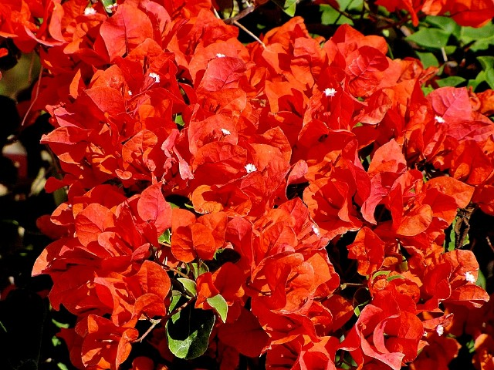
Notes:
Bougainvillea glabra

Slide 18
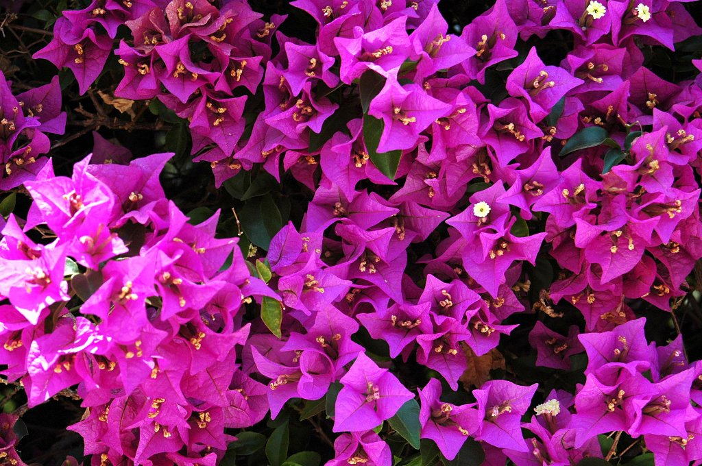
Notes:
Bougainvillea glabra

Slide 19
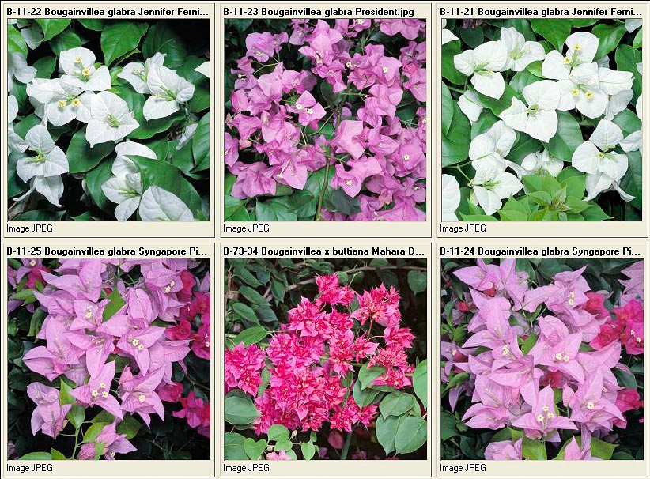

Slide 20
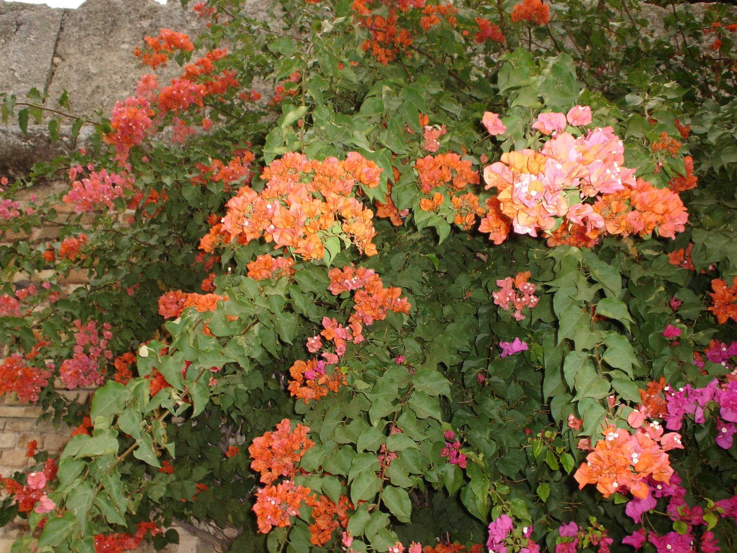
Notes:
Bougainvillea

Slide 21
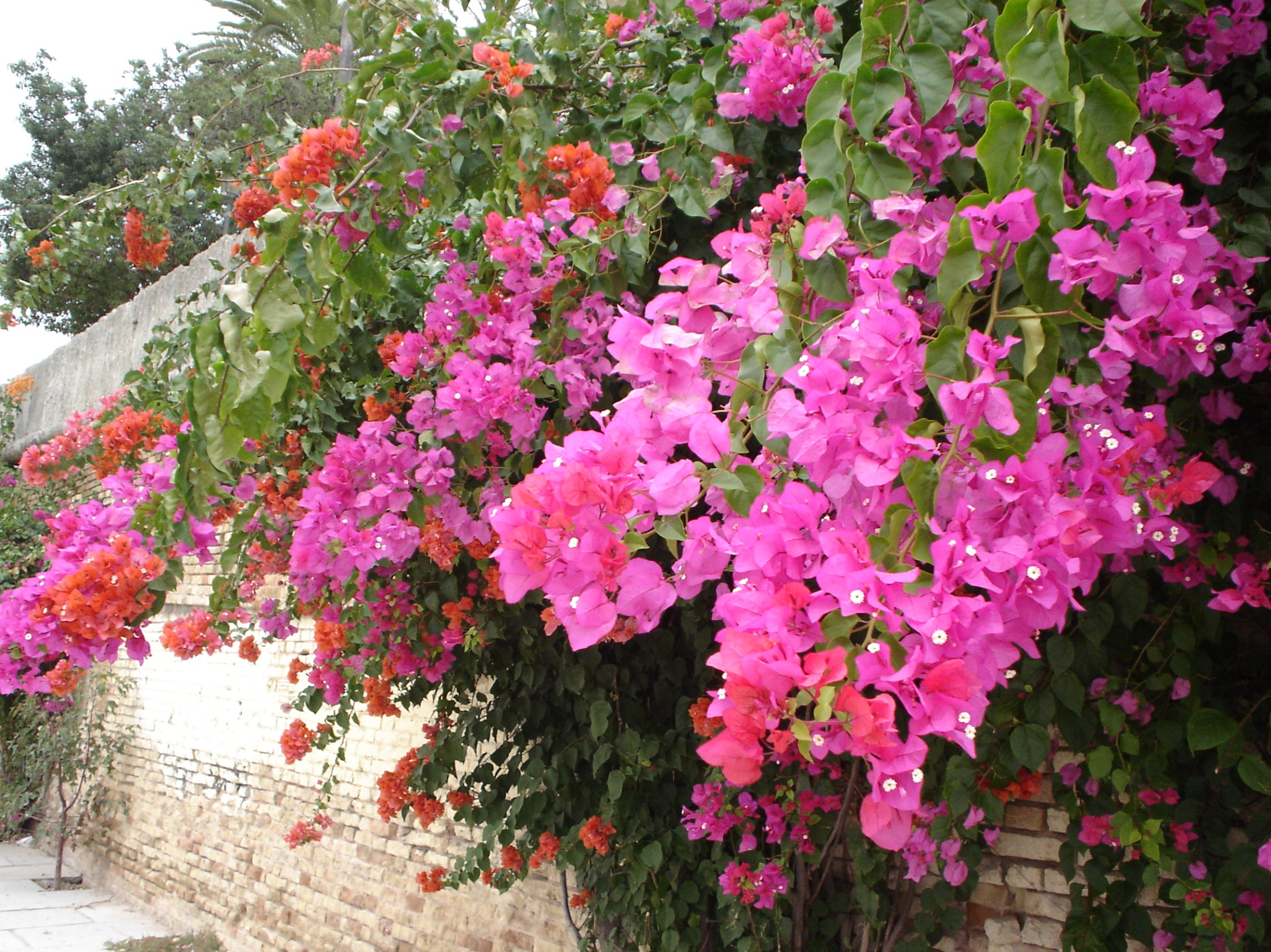
Notes:
Bougainvillea

Slide 22
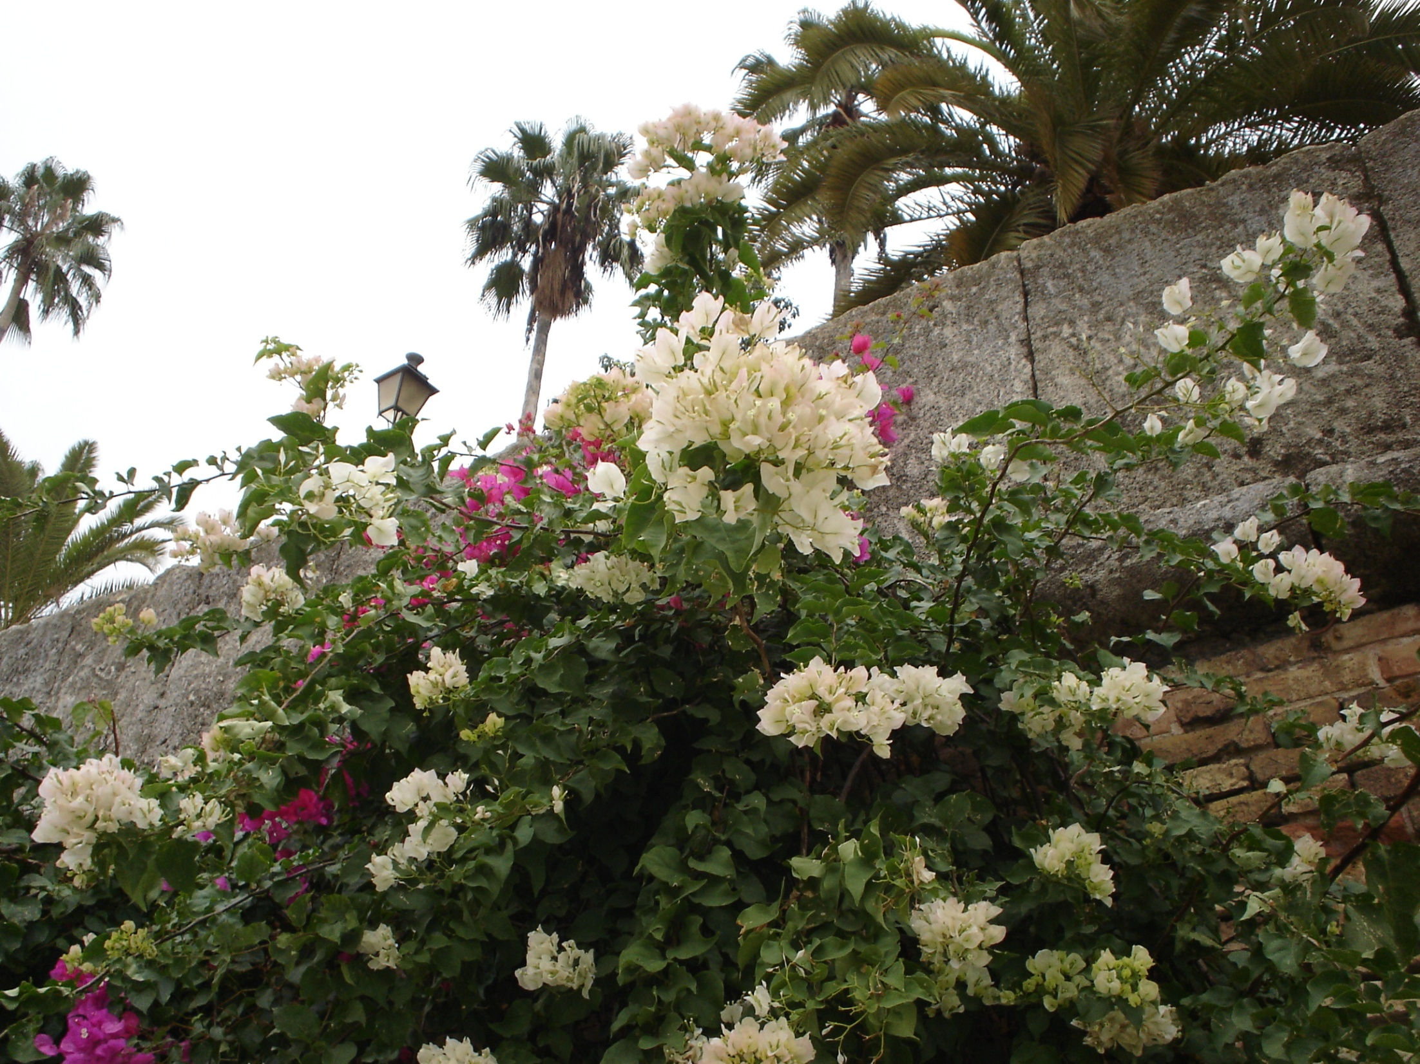
Notes:
Bougainvillea

Slide 23
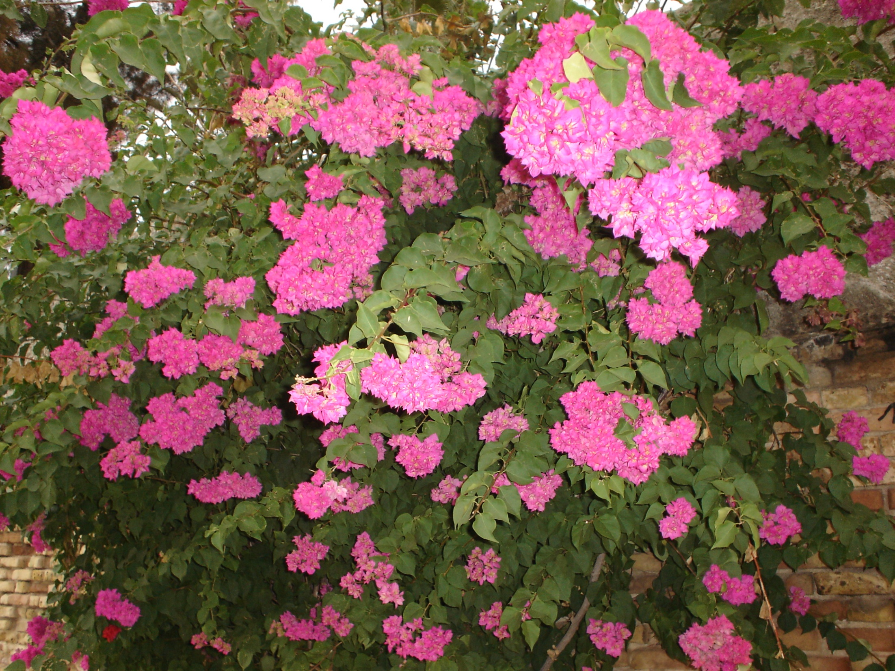
Notes:
Bougainvillea

Slide 24
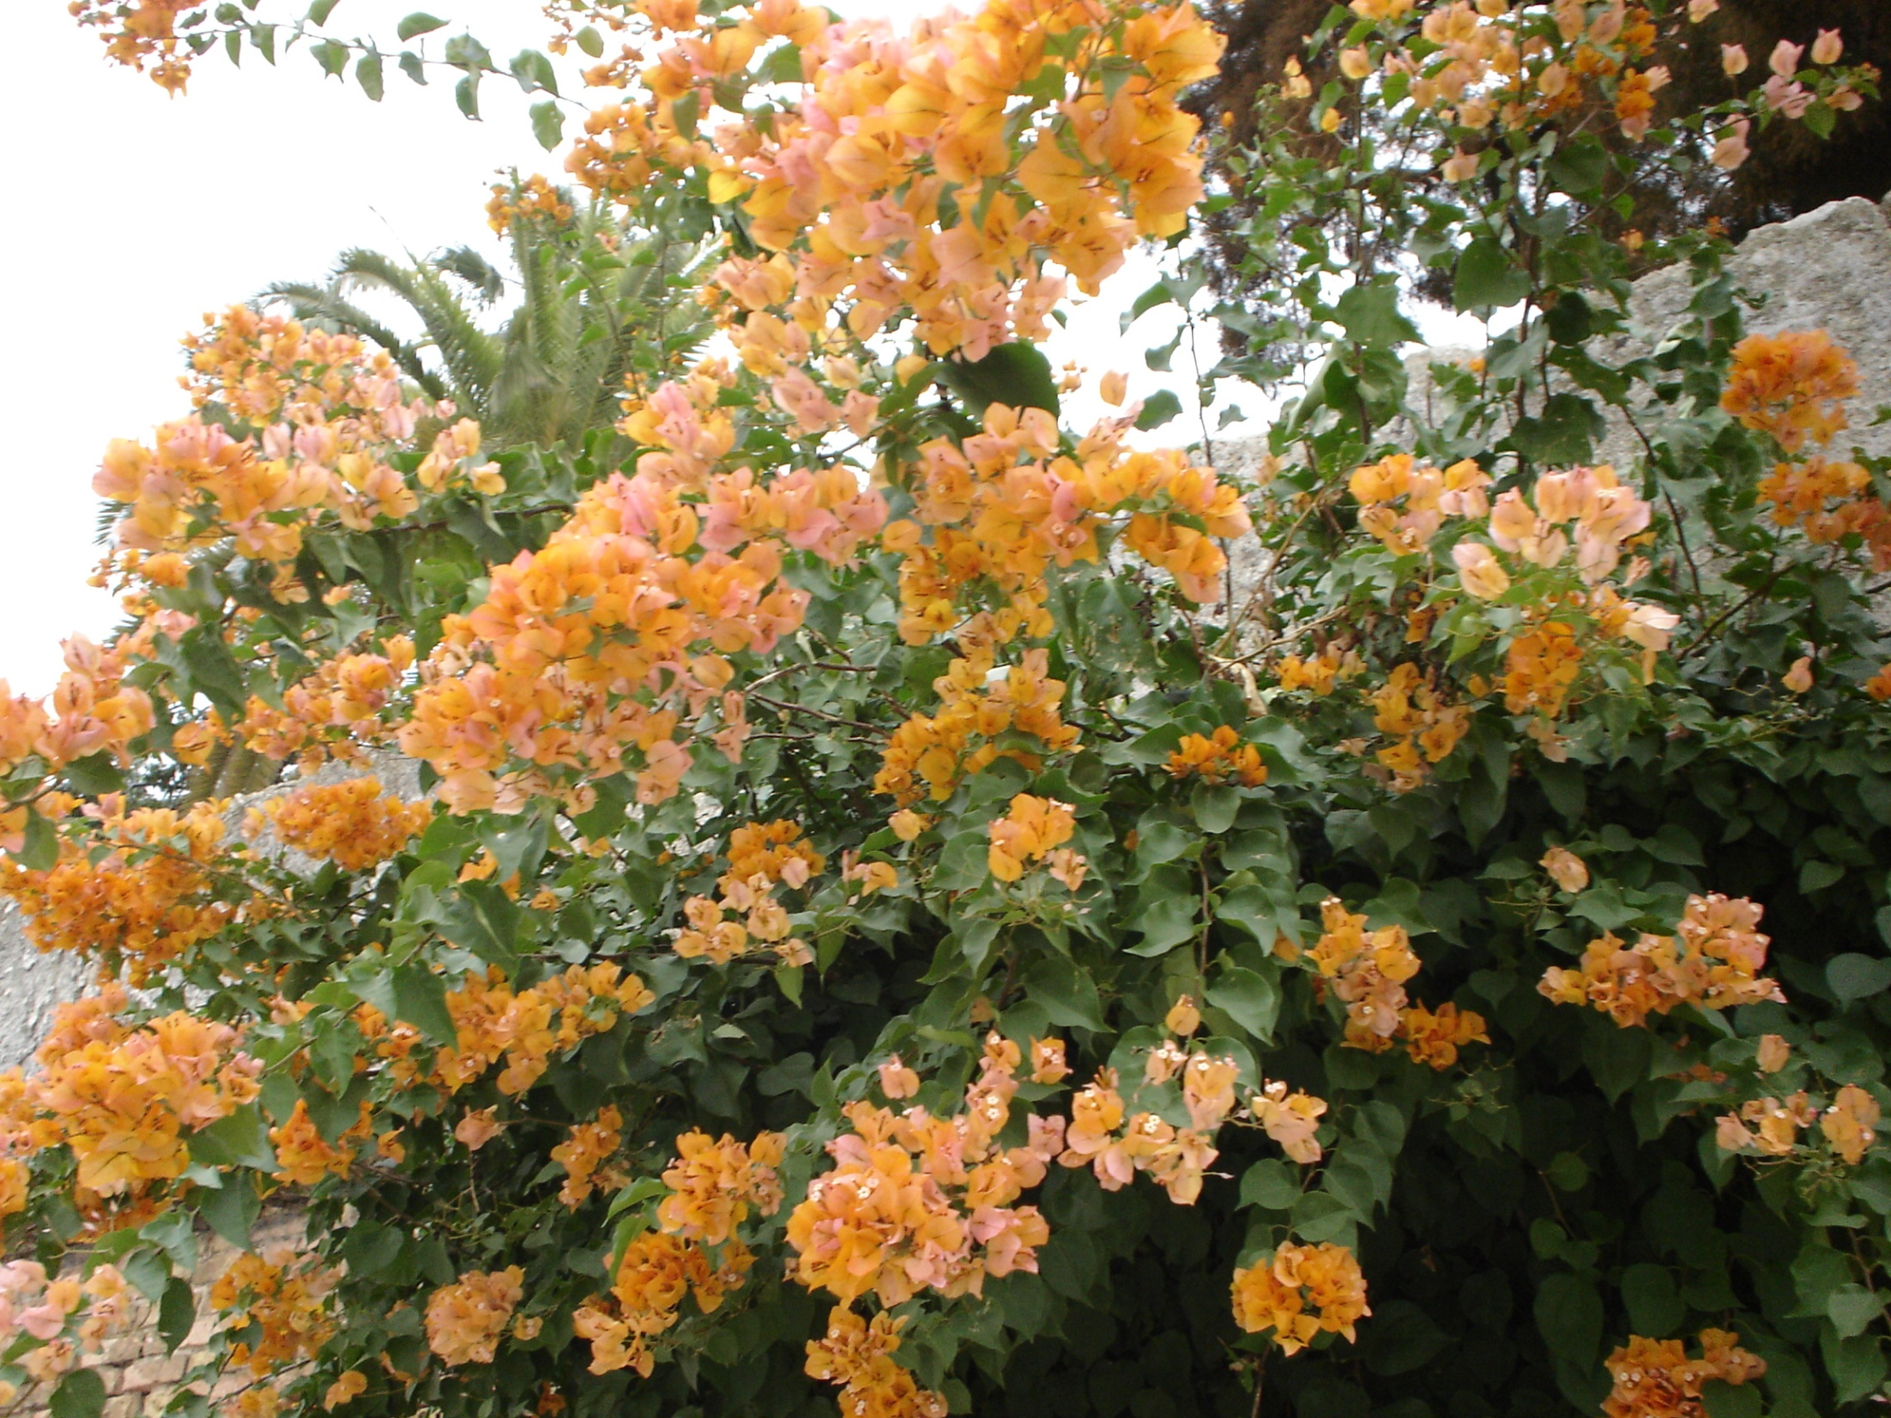
Notes:
Bougainvillea

Slide 25
Los Hibiscus
La rosa de China, cayena, cucarda, hibisco, papo, San Joaquín, pacífico, marpacífico, cardenales o flor del beso, es un arbusto perennifolio de la familia de las Malváceas, originaria de Asia oriental.
Las flores son grandes, rojas, fuertes y generalmente carecen de aroma.
Existen numerosos cultivares, variedades e híbridos, con una amplia gama de colores desde el blanco puro, amarillo, naranja, rojo, escarlata y tintes rosados, con flores simples o dobles (es decir, con el doble de pétalos).

Slide 26
Usos
Se cultiva como planta ornamental en los trópicos y subtrópicos.
Las flores se usan para abrillantar zapatos y para el cuidado del pelo en algunas zonas de la India.
Flor nacional
Es la flor nacional de Malasia (Bunga raya en malayo).
Ciertas especies de hibisco son símbolos del estado norteamericano de Hawái, República Dominicana y Puerto Rico.
Es también flor de Barranquilla, Colombia, de Girardot, Colombia, de Barranca bermeja, Colombia, del estado mexicano de Tabasco, del estado venezolano de Zulia y de la parroquia Montalbán en Venezuela.

Slide 27
Esta planta posee numerosísimos nombres vulgares.
En Costa Rica es conocida como Amapola. Sólo en Cuba es conocida por unos diez al menos, siendo los más importantes: mar pacífico en La Habana y las provincias occidentales, borrachona en las provincias orientales, amapola en Camagüey, flor de chivo en Pinar del Río, cupido en Trinidad.
El hibisco chino o tropical (Hibiscus rosa-sinensis), probablemente ya no exista de manera silvestre, sino sólo como una línea genética de las plantas ornamentales en jardines.
Esta planta, la cual se cree que es oriunda del sur de China, produce flores con pétalos rojos sanguíneos.

Slide 28
Los modernos híbridos tropicales del hibisco muestran una gama más amplia de colores gracias a siglos de cultivo y selección de los diferentes colores, ornato y formas de pétalos.
La morfología básica de todas las plantas de hibiscus tropicales mantiene las características fundamentales de las plantas asiáticas originales.
El hibisco tropical es una planta leñosa, a menudo descrita como un árbol pequeño o un arbusto grande.
Una planta madura generalmente desarrolla una forma redondeada, con un hábito oval erguido. Crece de (1,52 a 4,57 m) de altura.

Slide 29
Con cientos de variedades existentes, el hibisco tropical maduro puede crecer con una silueta redondeada densamente ramificada, o con forma baja con aspecto de montículo pero extendida, y un número menor de ramas, según la variedad.
La corteza es de color pardo grisáceo a gris y se torna casi acorchada en plantas grandes y añosas.
El follaje siempre verde de las plantas tropicales del hibisco se asemeja a óvalos puntiagudos.
El limbo de la hoja es un óvalo ancho cónico con un extremo puntiagudo.
La base de la hoja, donde se une al vástago del pecíolo, es redondeada o con forma de cuña.

Slide 30
Los bordes de las hojas carecen de imperfecciones, o más comúnmente, dientes ralos y cortos.
Las hojas del hibisco tropical nunca muestran lóbulos.
Cada una mide, en promedio,(7,62 a 10,16 cm) de largo y (5,08 a 7,62 cm) de ancho.

Slide 31
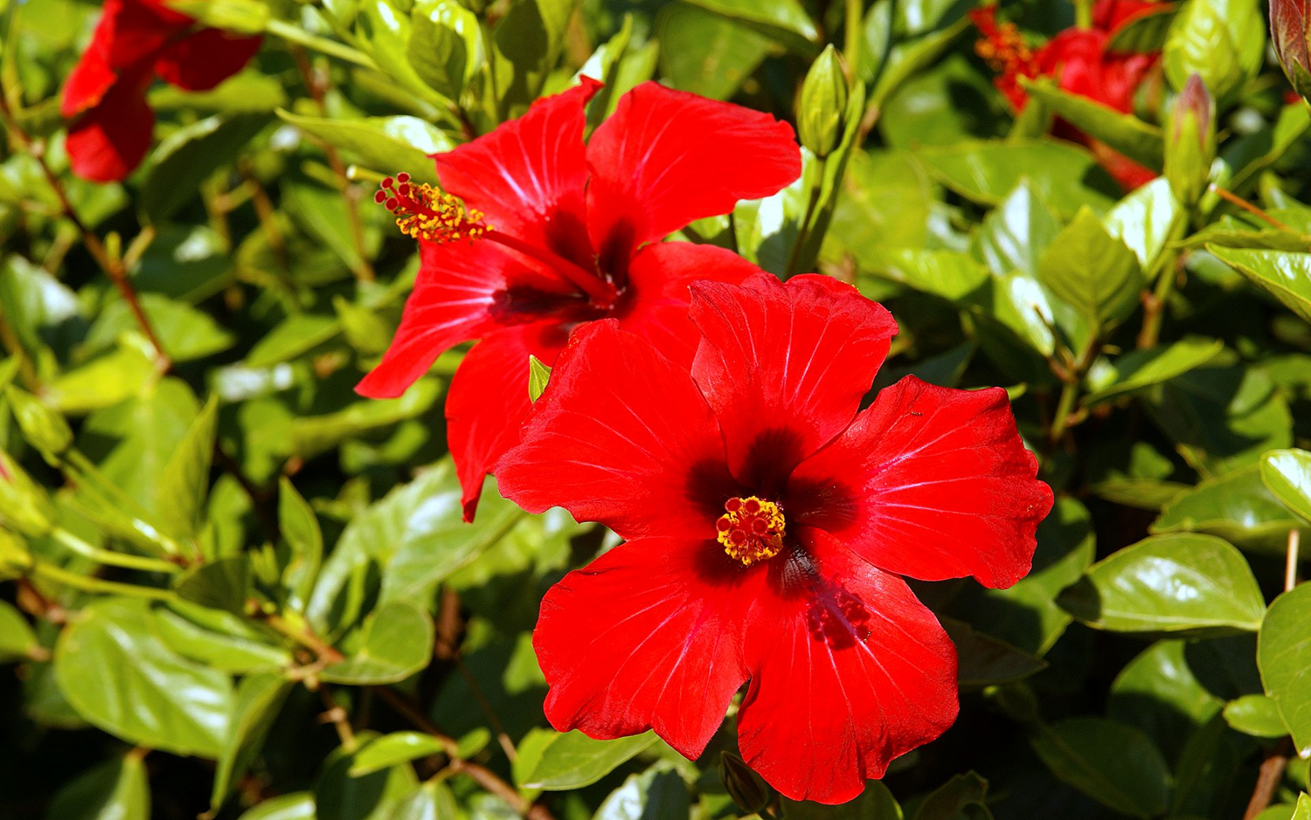

Slide 32
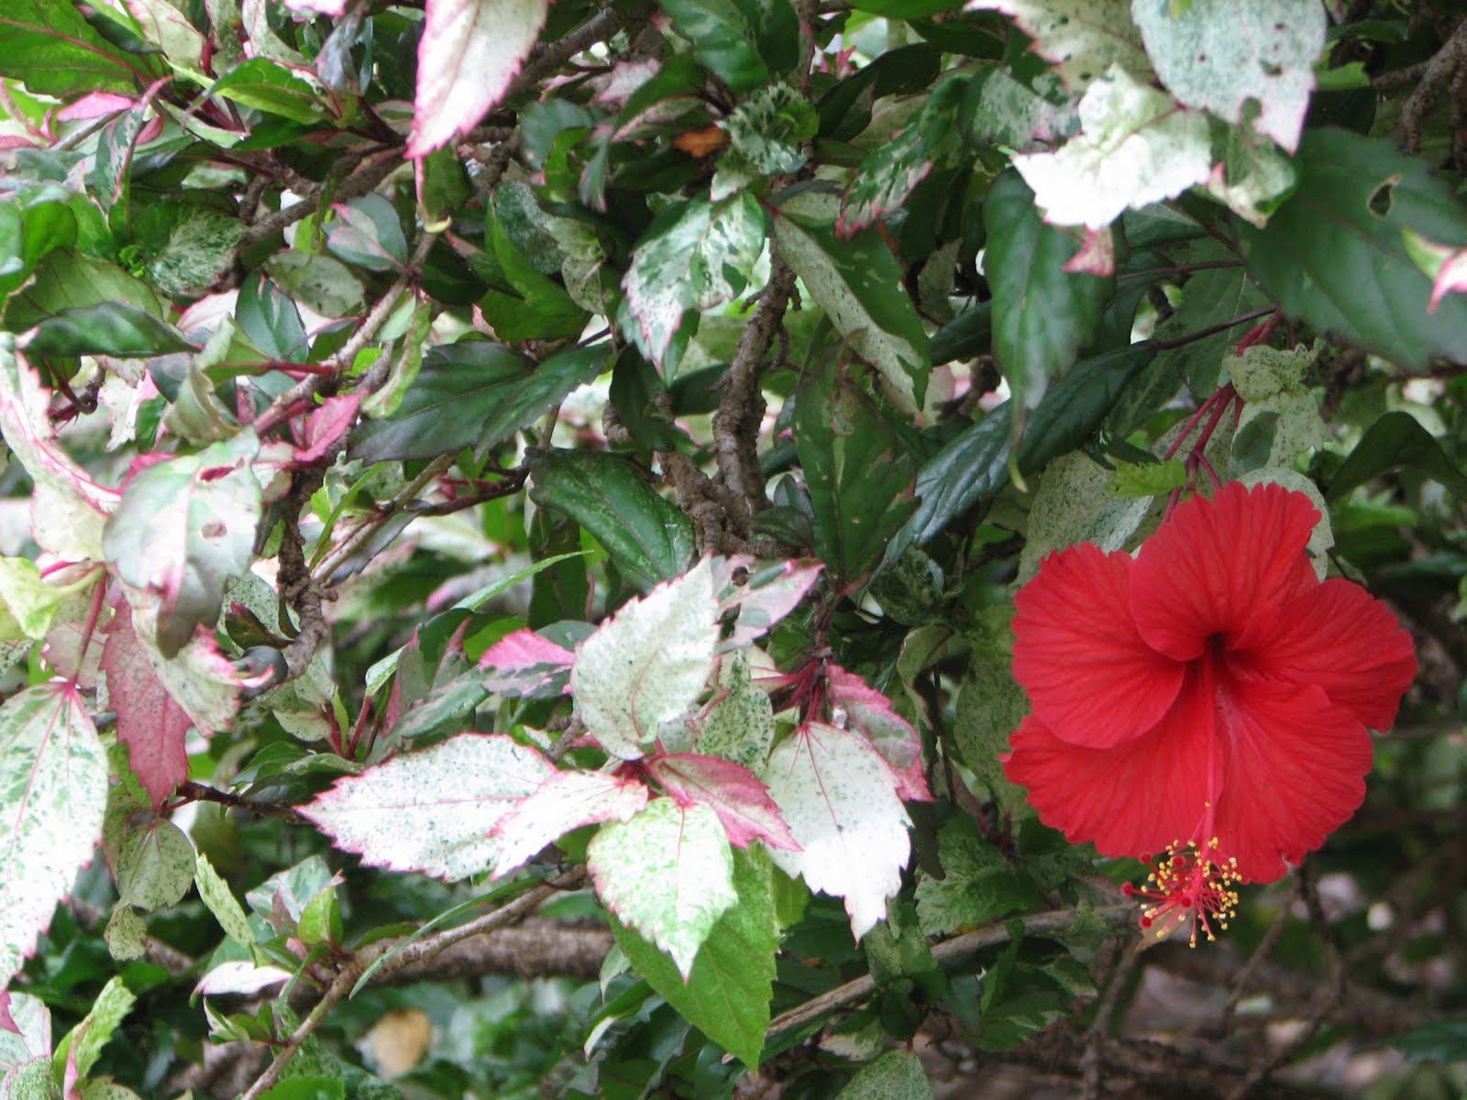
Notes:
Hibiscus rosa sinensis

Slide 33
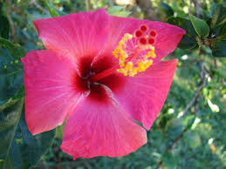
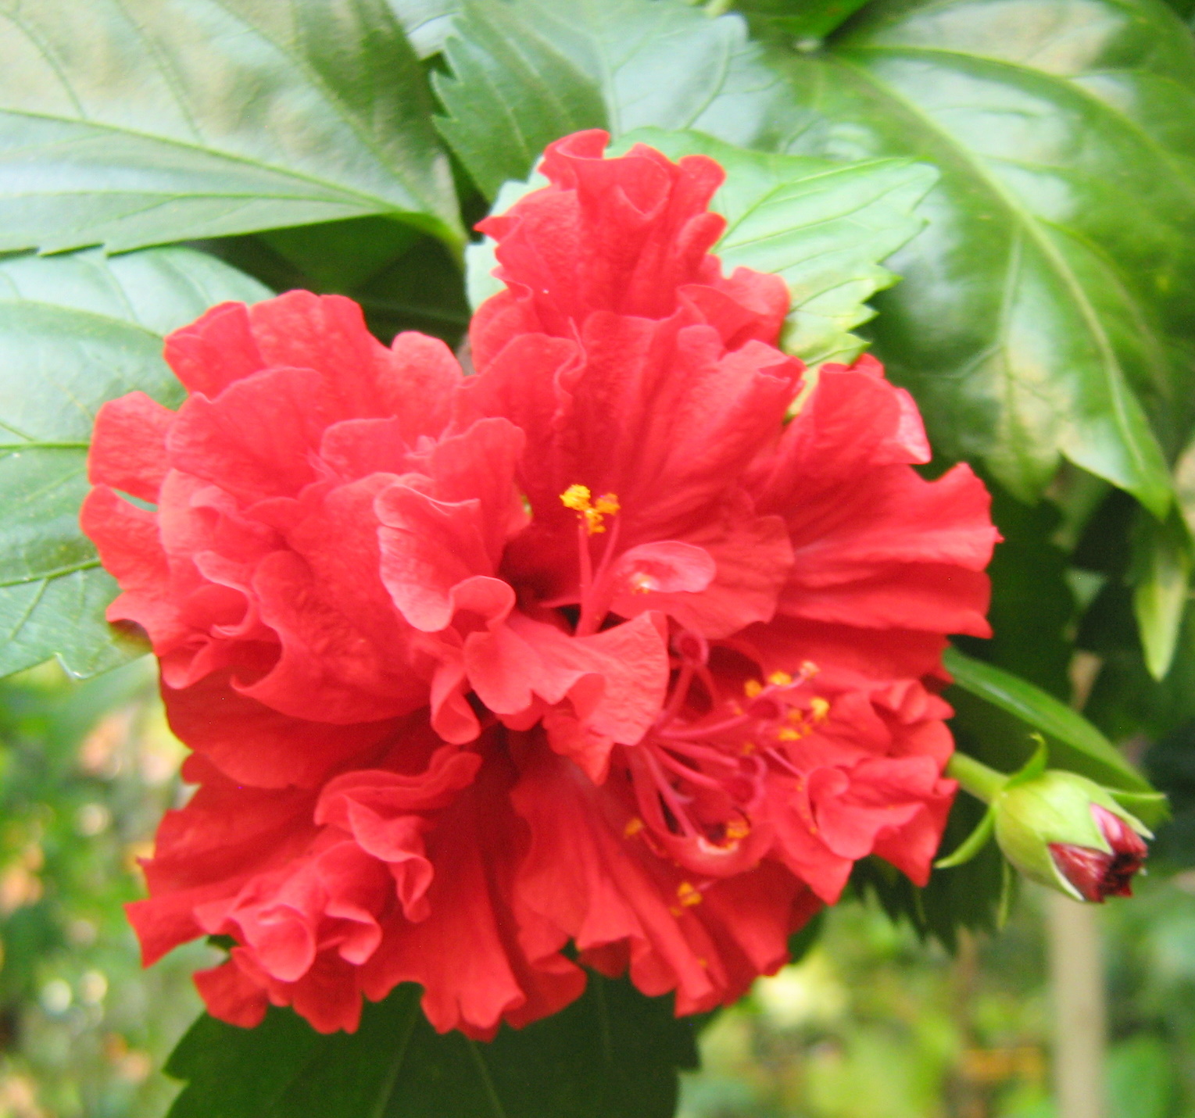
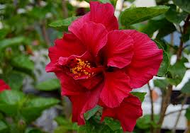
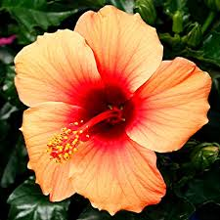
Notes:
Hibiscus rosa sinensis

Slide 34
Hibiscus arnottianus
Hibiscus arnottianus, es una especie de planta perteneciente a la familia de las malváceas. es originaria de Hawaii.
Es una especie de hibiscus con flores blancas. Tiene tres subespecies:
Hibiscus arnottianus arnottianus, se encuentra en Waiʻanae Range al oeste de Oahu;
Hibiscus arnottianus immaculatus, que es muy raro ( en peligro de extinción ) en Molokai, y
Hibiscus arnottianus punaluuensis en Koʻolau Range on Oʻahu.

Slide 35
Tal vez sólo una docena de plantas de H. a. immaculatus existen en la naturaleza en los bosques húmedos.
Esta especie está estrechamente relacionada con Hibiscus waimeae, y las dos están entre los pocos miembros del género con flores fragantes .
A veces se cultiva como planta ornamental o cruzada con H. rosa -sinensis .
En el lengua hawaiana el hibisco blanco es conocido como la Pua Aloalo.

Slide 36
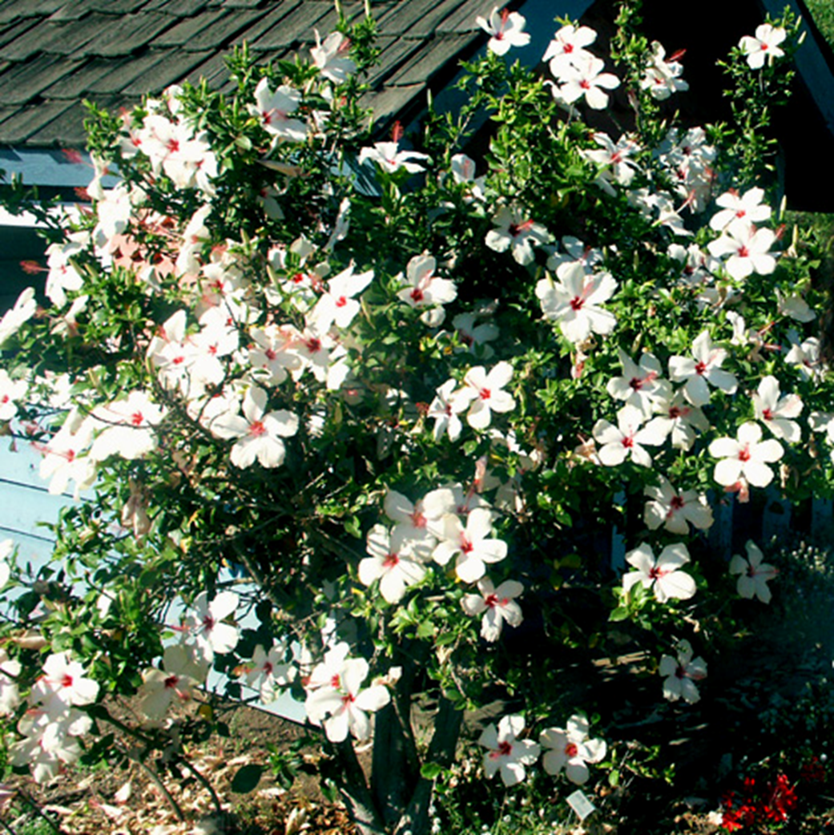
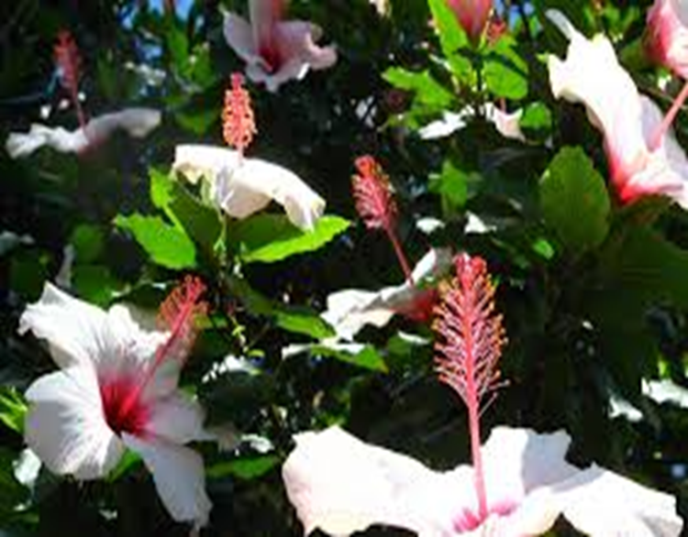
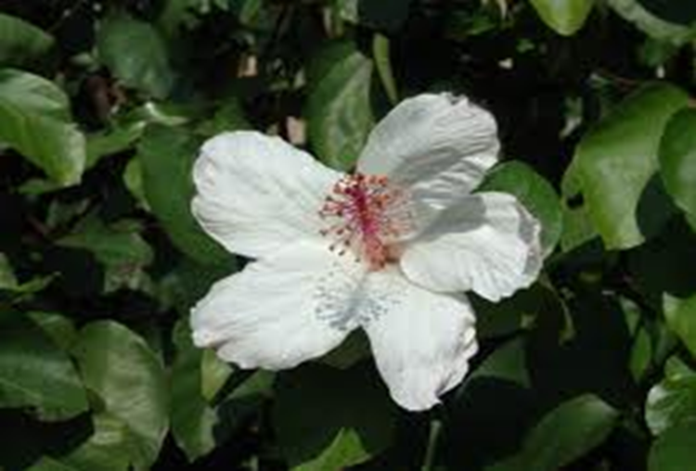
Notes:
Hibiscus arnottianus

Slide 37
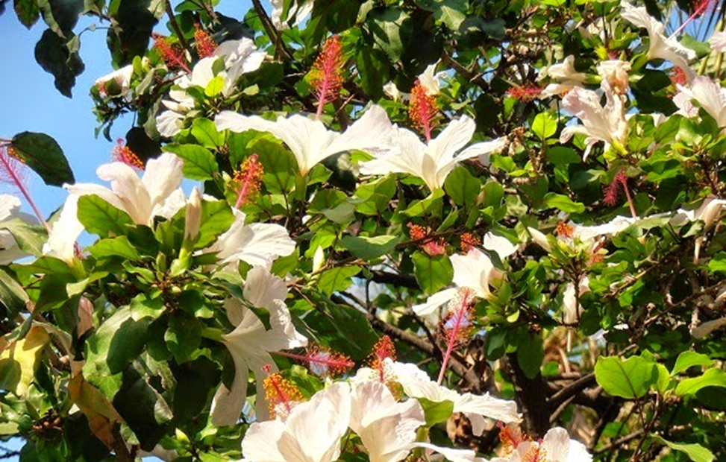
Notes:
Hibiscus arnottianus

Slide 38
Hibiscus schizopetalus
Hibiscus schizopetalus es una especie de hibisco perteneciente a la familia de las malváceas.
Es originaria del este de África tropical en Kenia, Tanzania y Mozambique.
Es un arbusto, a veces enredadera, que alcanza hasta los 3 m de altura.
Las flores son de color rojo o rosado y son muy distintivos sus pétalos con volantes finamente divididos.
Los pétalos de las flores se presentan en una variada gama de colores, siendo el más común el color rojo. Las hojas se parecen a las de Hibiscus rosa-sinensis.

Slide 39
Se encuentra en matorrales caducifolios, a menudo cerca del agua, como en mangles, a altitudes de 1-150 msnm.
Las principal antocianina presente en sus flores es la cianidina--sambusoforósida y de sus hojas han sido aislados dos ésteres triterpénicos, antes desconocidos.

Slide 40
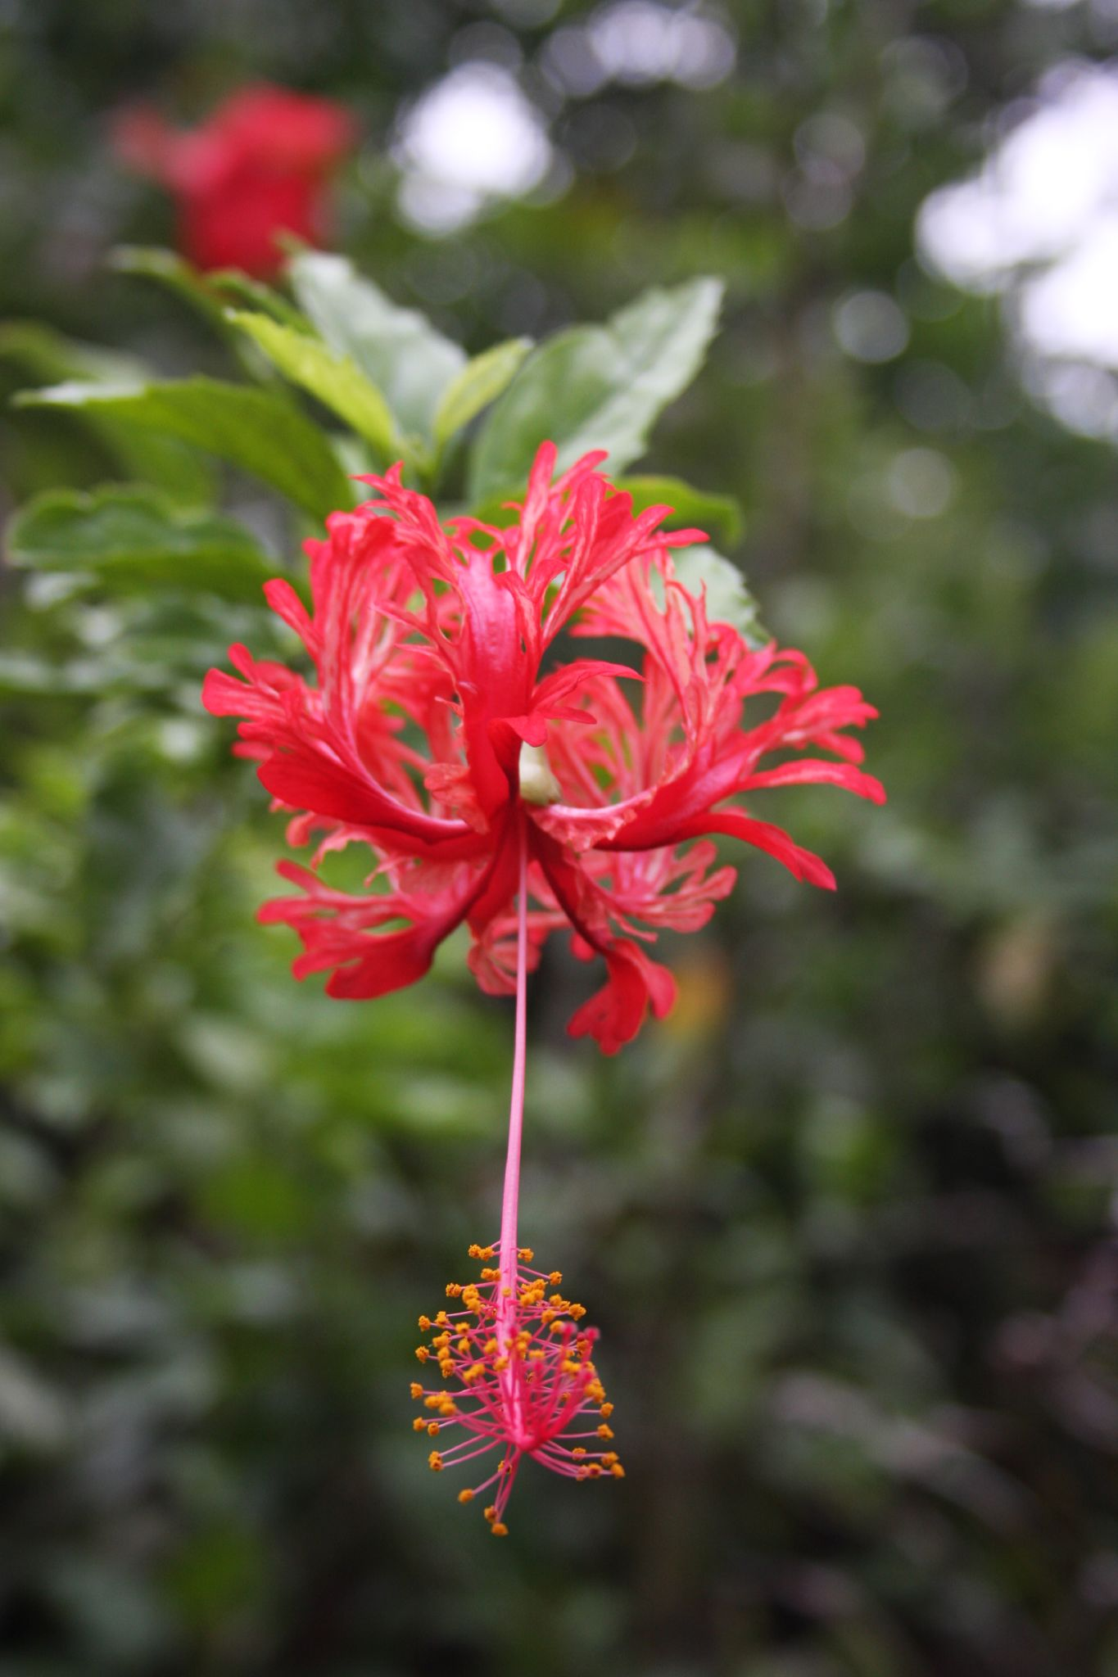
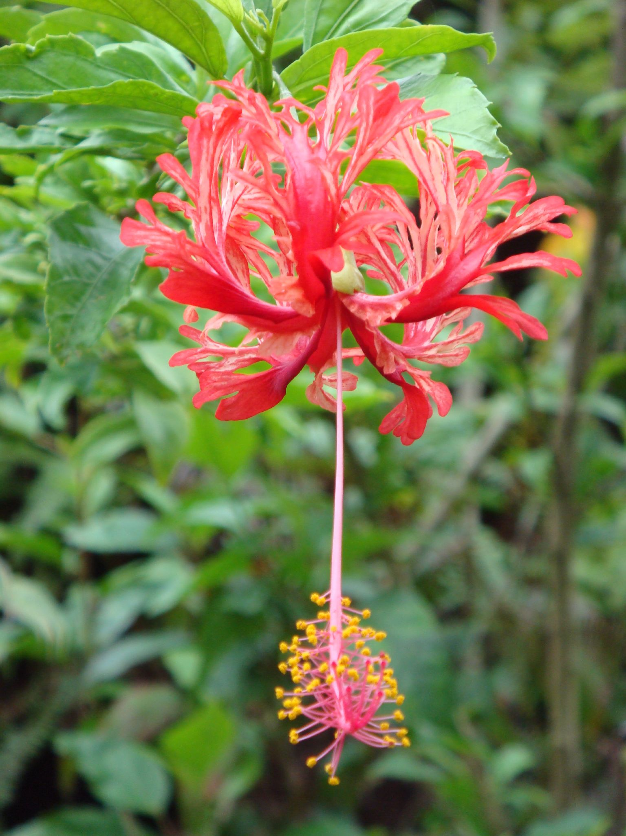
Notes:
Hibiscus schizopetalus

Slide 41
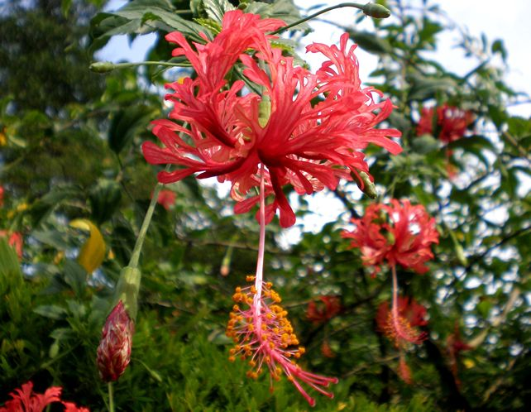
Notes:
Hibiscus schizopetalus

Slide 42
Hibiscus tiliaceus
Hibiscus tiliaceus es una especie de árbol perteneciente a la familia Malvaceae, es originaria de los trópicos del Viejo Mundo
Conocida con el nombre común de Sea Hibiscus, Beach Hibiscus, Coastal (o Coast) Cottonwood, Green Cottonwood, Native Hibiscus, Native Rosella, Cottonwood Hibiscus, Kurrajong, Sea Rosemallow, Norfolk Hibiscus, Hau y Purau.
Su epíteto se refiere a su gran parecido con las especies de Tilia.

Slide 43
H. tiliaceus es un árbol que alcanza los 4.10 m de altura, con un tronco de hasta 15 cm de diámetro.3 Las flores son de color amarillo brillante con un centro de color rojo oscuro al abrirse.
En el transcurso del día, las flores van tornando a color naranja y finalmente termina en rojo antes de caer el día.
H. tiliaceus es común en lugares costeros del este y el norte de Australia, Oceanía y Sudeste de Asia. Se ha naturalizado en algunas partes del Nuevo Mundo, como Florida, Puerto Rico, y las Islas Vírgenes. No está claro si la especie es nativa de Hawai, ya que puede haber sido introducida por el mar en Polinesia.

Slide 44
H. tiliaceus se puede encontrar en las elevaciones desde el nivel del mar hasta los 800 metros, en las zonas que reciben 900-2,500 mm de lluvia anual. Suele crecer en playas, ríos y en mangles pantanosos.
Está bien adaptado para crecer en zonas costeras, ya que tolera la sal y el anegamiento y puede crecer en la arena, arena de coral, marga, caliza, y basalto molido. Crece mejor en suelos poco ácidos a alcalinos (pH de 5 a 8,5 ).
La madera de H. tiliaceus tiene un peso específico de 0,6.
Se ha utilizado en una variedad de aplicaciones , como la construcción de canoas, leña, y tallas de madera. Con su resistente corteza se puede hacer en duradera cuerda, para el sellado de grietas en los barcos.

Slide 45
La corteza y raíces se pueden hervir para hacer un té para enfriar fiebres y con sus jóvenes y frondosas brotes se pueden comer como verdura.
Los nativos de Hawai utilizan la madera para hacer Iako ( palos ) para Wa'a (canoas), mouo (redes de pesca flotantes ), y 'au ko'i (asas de azuelas).7 Hau se utiliza para hacer ama (canoas) si no se dispone de wiliwili (Erythrina sandwicensis).
H. tiliaceus Es ampliamente utilizado en los países asiáticos como un tema para el arte del bonsai, sobre todo Taiwan.
Los mejores ejemplares de Taiwán se han tomado del Parque Nacional de Kenting.

Slide 46
Propiedades
Cianidina - glucósido es la antocianina principal que se encuentran en las flores de H. tiliaceus (Lowry , 1976).
Las hojas muestran una fuerte actividad atrapadora de radicales y activa de inhibición de la tirosinasa, más fuerte, entre 39 especies de plantas tropicales en Okinawa ( Masuda et al. , 1999; 2005).
Con una mayor radiación ultravioleta en las zonas costeras, no hay evidencia de que las hojas y flores naturales de las poblaciones costeras de H. tiliaceus tengan mejores propiedades antioxidantes que las que plantaron en el interior (Wong et al. , 2009; Wong y Chan, 2010).

Slide 47
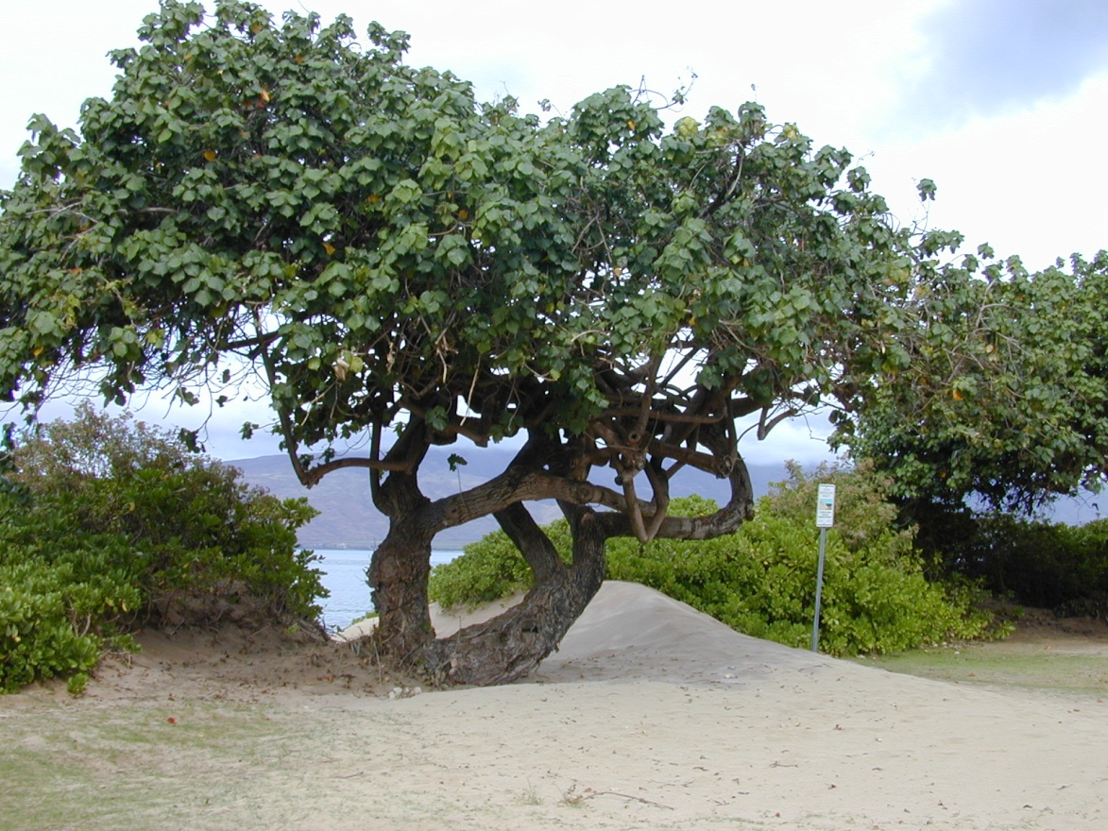
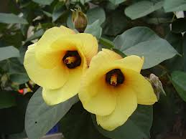
Notes:
Hibiscus tiliaceus

Slide 48
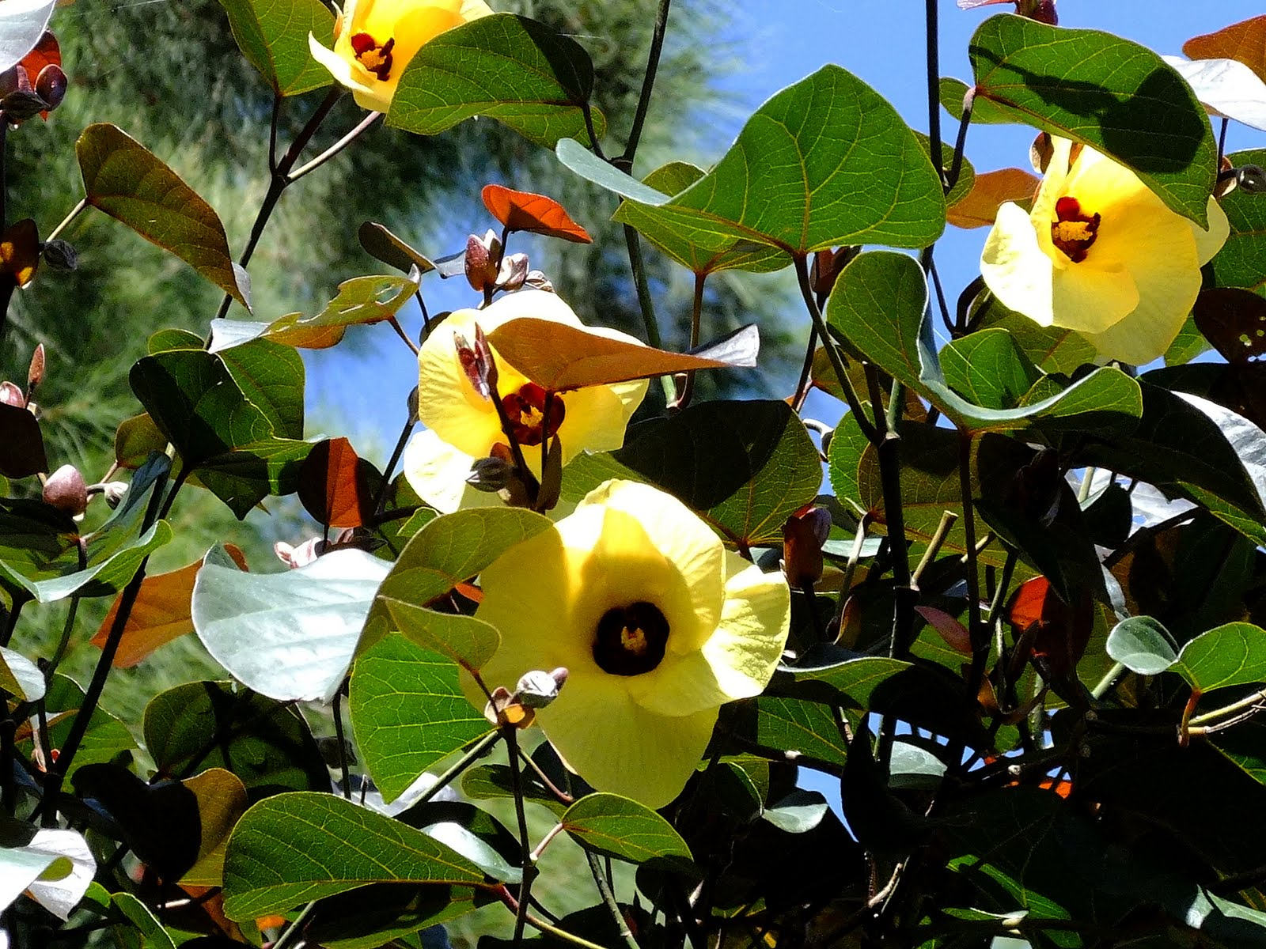
Notes:
Hibiscus tiliaceus

Slide 49
Hibiscus mutabilis
Hibiscus mutabilis, con en nombre común de Amoraluzo o Confederate rose o cotton rosemallow, es una planta notable por su flores, perteneciente a la familia de las malváceas.
Es una planta arbustiva o arbórea en el sur de estados Unidos. Las flores pueden ser dobles o individuales y son de color blanco o rosa, cambiando a rojo intenso por la noche. La variedad ' Rubra ' tiene flores de color rojo. Las flores florecen generalmente en forma de copa. La temporada de floración dura desde el verano hasta el otoño.

Slide 50
La especie en un tiempo fue muy común en el ámbito de los Estados Confederados de América, del cual deriva su nombre común.
Crece bien a pleno sol o sombra parcial, y prefiere suelos ricos y bien drenados.
Las hojas y flores de H. mutabilis son emolientes y refrigerantes , y se utilizan para tratar inflamaciones e infecciones de la piel ( Dasuki , 2001).
El mucílago de las flores y hojas es usada por las parteras para facilitar el parto .
Las flores son de color blanco por la mañana, volviéndose de color rosa y rojo durante el medio día y en la tarde del mismo día.

Slide 51
Las flores son de color blanco por la mañana, volviéndose de color rosa y rojo durante el medio día y en la tarde del mismo día.
En condiciones de laboratorio, el cambio de color de los pétalos es más lento que la de las flores en condiciones al aire libre ( Wong et al., 2009).
La temperatura puede ser un factor importante que influye en la tasa de cambio de color como si las flores blancas que se guardan en el refrigerador, que permanece blancas hasta que se sacan a calentar fuera de el, con lo cual, poco a poco, cambian al color rosa.

Slide 52
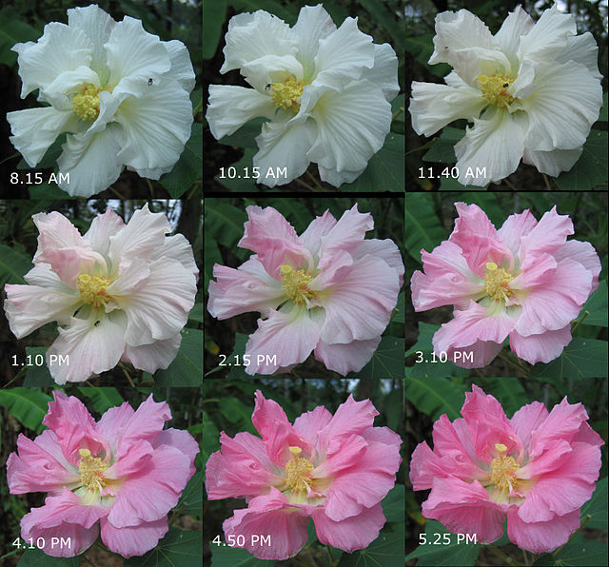
Notes:
Hibiscus mutabilis

Slide 53
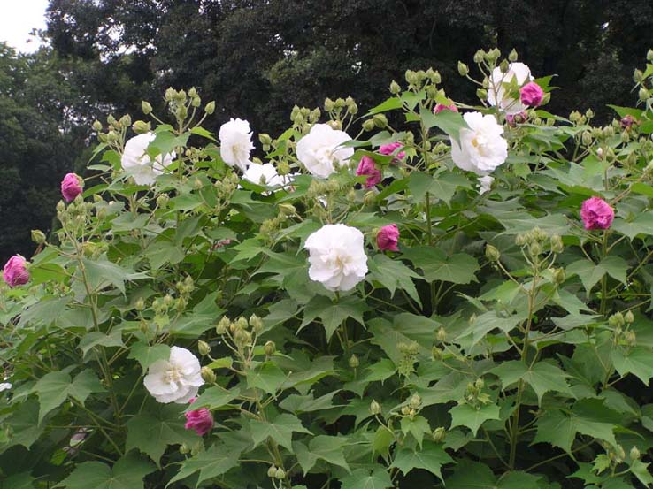
Notes:
Hibiscus mutabilis

Slide 54
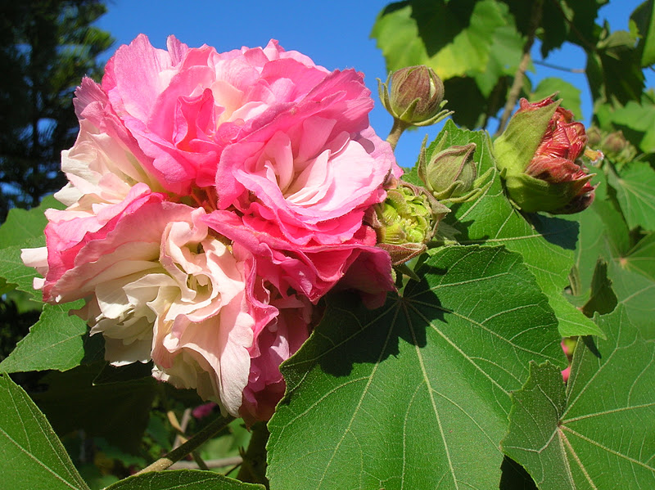

Slide 55
LANTANA CAMARA
Lantana cámara, comúnmente conocida como cámara, lantana, bandera española, o tomada, confite, frutillo, suspirosa o cariaquito es una especie del género Lantana.
Nativa de las regiones tropicales y subtropicales de Sudamérica y América Central.
Está incluida en la lista 100 de las especies exóticas invasoras más dañinas del mundo de la Unión Internacional para la Conservación de la Naturaleza.
Se cultiva para formar cercos vivos y algunas cultivares de tallos pequeños como ornamentales.

Slide 56
Tiene un porte arbustivo muy ramificado, oloroso, hirsuto; alcanza 50-150 cm de altura y es de crecimiento rápido. El tallo es cuadrangular, aguijonado.
Las hojas, son simples, opuestas, pecioladas, ovado a oblongas; base subcordada; acuminadas en el ápice; de borde dentado; ásperas y rugosas en el haz.
Las flores jóvenes son amarillo anaranjadas, tornándose rojizas cuando maduran. La corola es tubulosa, zigomorfa, ovario súpero bilocular, inflorescencia capituliforme. Florece en primavera, verano y otoño.
El fruto drupaceo esférico es negro brillante en la madurez y tiene 5 mm de diámetro. Fructifica en verano y otoño.

Slide 57
Se considera una especie invasora en muchas zonas tropicales y ha cubierto grandes áreas de la India, así como Australia y buena parte de África. Coloniza nuevas zonas cuando sus semillas son dispersadas por las aves. Una vez que llega a una zona se propaga tan rápidamente que los esfuerzos por erradicarla han fracasado completamente.
Es resistente al fuego, y crece rápidamente colonizando las zonas quemadas. Se ha convertido en un grave obstáculo para la regeneración natural de importantes especies nativas, incluyendo Sal (Shorea robusta) en el sudeste de Asia, así como diferentes especies de plantas en otros 22 países. En los invernaderos, es notoria por atraer a la mosca blanca.

Slide 58
Si bien se considera una plaga en Australia, ofrece refugio contra los depredadores a las especies nativas de marsupiales y un hábitat para los grupos vulnerables de abejas nativas, que anidan en el interior de los tallos.
En Sudáfrica se ha prohibido su plantación en jardines, para evitar su propagación excesiva.
La ingestión de la planta es nociva para los animales. Las bayas son comestibles cuando están maduras aunque, al igual que muchas otras frutas son levemente venenosas para los seres humanos y el ganado cuando aún están verdes.
Se ha incluido en la categoría de "especies invasoras tóxicas" en Florida, y constituye una amenaza en Texas y Hawáii.

Slide 59
Esta especie se ha naturalizado en zonas tropicales y regiones cálidas de todo el mundo
. En el altiplano de Kenia crece en muchas áreas que reciben incluso cantidades mínimas de precipitaciones.
Se puede encontrar a lo largo de senderos, campos abandonados, y explotaciones agrícolas. También se ha naturalizado en los Estados Unidos, en particular en los llanos costeros del Atlántico, desde Florida a Georgia, donde el clima es similar al de su hábitat nativo, con alta humedad y calor.
Se ha convertido en una especie popular en jardines, por su naturaleza resistente. No se ve afectada por plagas o enfermedades, tiene una baja demanda de agua, y soporta el calor extremo.

Slide 60
Es una especie favorita para las mariposas, y se utiliza en los jardines de mariposas en los Estados Unidos.
Lantanas: mucho sol, poca agua
¿Qué más se le puede pedir a la colorida Banderita española? Por su resistencia a la sequía, las lantanas están perfectamente aclimatadas en nuestro país, sobre todo en el área del Mediterráneo. Las nuevas variedades multiplican sus tonos y usos.
Plantas arbustivas perennes procedentes de las regiones tropicales y subtropicales de América y África occidental, las lantanas se han adaptado muy bien al clima español, especialmente en el área mediterránea, por su escasa demanda de agua y su predilección por el sol.

Slide 61
Estas verbenáceas de crecimiento rápido son ideales para la jardinería sostenible.
Hoy, los centros de jardinería exhiben un sinfín de nuevas variedades de lantanas, incluso colgantes y enanas, en una amplia gama de colores: blanco, amarillo, rojo, lila...
Ofrecen una larga floración, que en el Mediterráneo abarca desde la primavera hasta bien entrado el otoño.
Dado el color más frecuente de sus flores, rojo y amarillo, se la conoce también como Banderita española.

Slide 62
Las flores son pequeñas y aparecen reunidas en cabezuelas muy densas. Hoy, los centros de jardinería exhiben un sinfín de nuevas variedades, incluso colgantes y enanas, en una amplia gama de colores: blanco, amarillo, rojo, lila...
En la mayoría, el tono tiende a hacerse más profundo intenso a medida que la flor va madurando. Sus hojas son opuestas, ovales, ásperas al tacto (incluso urticantes) y con un característico aroma.
La Lantana cámara, la más común, es capaz de alcanzar los dos metros de altura y se usa como arbusto ornamental; algunas variedades crecen mejor en maceta, sobre todo en los climas más fríos.

Slide 63
La Lantana montevidensis, en cambio, es una rastrera más rústica, de flores de colores más atenuados (amarillo, rosa, lila y blanco), muy lucida en cestas colgantes y tiestos.
Ambas especies (el género abarca unas 160) se pueden usar para formar setos.
• Situación. Las lantanas necesitan pleno sol: cuanta más luz reciban más espectacular será su floración, pero pueden adaptarse a una exposición en sol-sombra.
• Rusticidad. Precisan calor y no soportan las heladas; si se cultivan en un clima continental es mejor hacerlo en contenedores que puedan protegerse en invierno, cuando la temperatura baje de 5 grados. Son muy resistentes a la sequía y toleran el ambiente salino del mar.

Slide 64
• Riego. Les convienen los riegos distanciados pero profundos en verano.
• Sustrato. Les va bien cualquier tipo de sustrato, mucho mejor si es rico, mientras sea ligero y drene perfectamente.
• Abono. Si están plantadas en el suelo, solo habrá que abonarlas en primavera y otoño; en los meses de verano es mejor dejarlas descansar.
A las lantanas plantadas en tiestos, en cambio, conviene fertilizarlas cada 2-3 semanas mientras estén dando flor.
• Poda y pinzado. Al final del invierno, justo antes de la llegada de la primavera, se pueden podar para que rebroten con mayor vigor. Aguantan bien los recortes drásticos, gracias a los cuales es posible rejuvenecerlas cada temporada.

Slide 65
Para que no pierdan altura es aconsejable eliminar simplemente las ramas más viejas, así como los laterales más largos.
Para que el desarrollo sea más compacto les va bien el pinzado en el periodo de crecimiento. No podar en época de heladas.
• Multiplicación. Se multiplican fácilmente por semillas o esquejes leñosos cortados a finales del verano y después de la floración.
• Plagas. Las lantanas resisten bastante bien el ataque de las plagas. Su principal enemigo es la araña roja, sobre todo en ambientes muy secos en verano.
La Lantana montevidensis es una especie rastrera muy rústica, ideal para cestas colgantes; da flores lilas, amarillas o blancas.

Slide 66
Entre las variedades más recientes y aptas para el cultivo en España que se pueden encontrar en los centros de jardinería destacan numerosas variedades de Lantana cámara: ‘Goldsonne’, de color amarillo, floración muy precoz y porte medio; ‘Ingelsheim’, en tonos púrpura y amarillo y porte medio; ‘Kolibri’, en rojo y de porte compacto; ‘New White’, en blanco; ‘Professor Raoux’, en naranja y amarillo.
Y en Lantana montevidensis: ‘Lila’ y ‘Mini Yellow’, de crecimiento rastrero, esta última con pequeñas cabezuelas amarillas. Las montevidensis son más rústicas y pueden utilizarse como cubresuelos y colgantes.

Slide 67
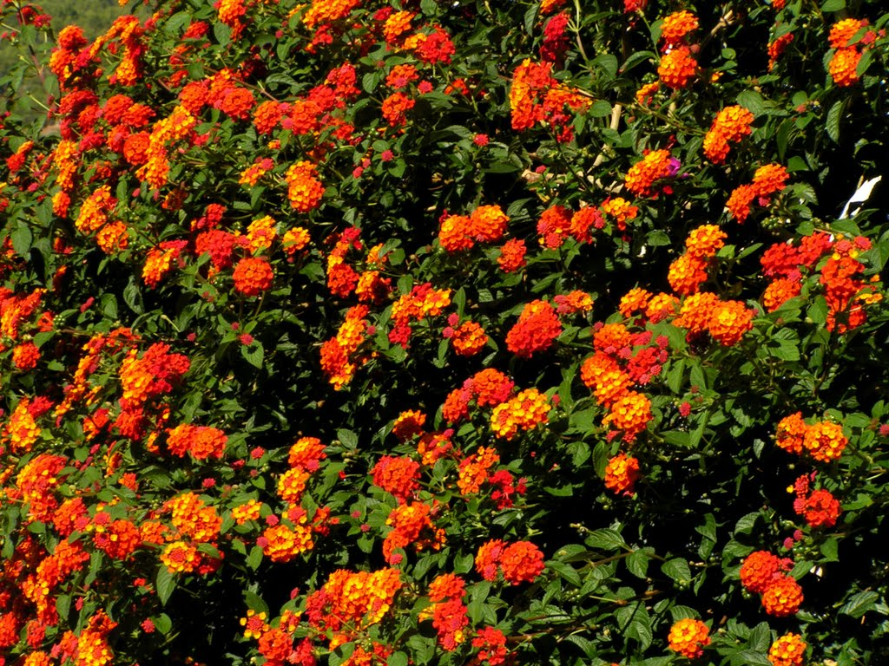
Notes:
Lantana cámara bandera española

Slide 68
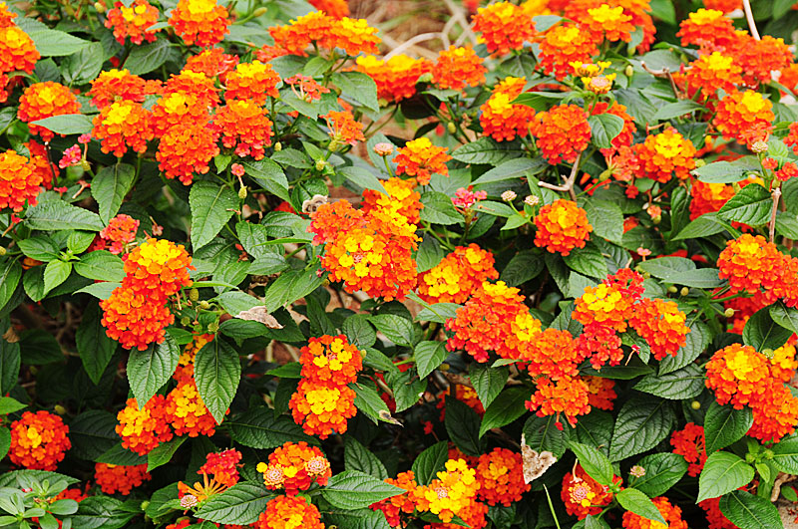
Notes:
Lantana cámara

Slide 69
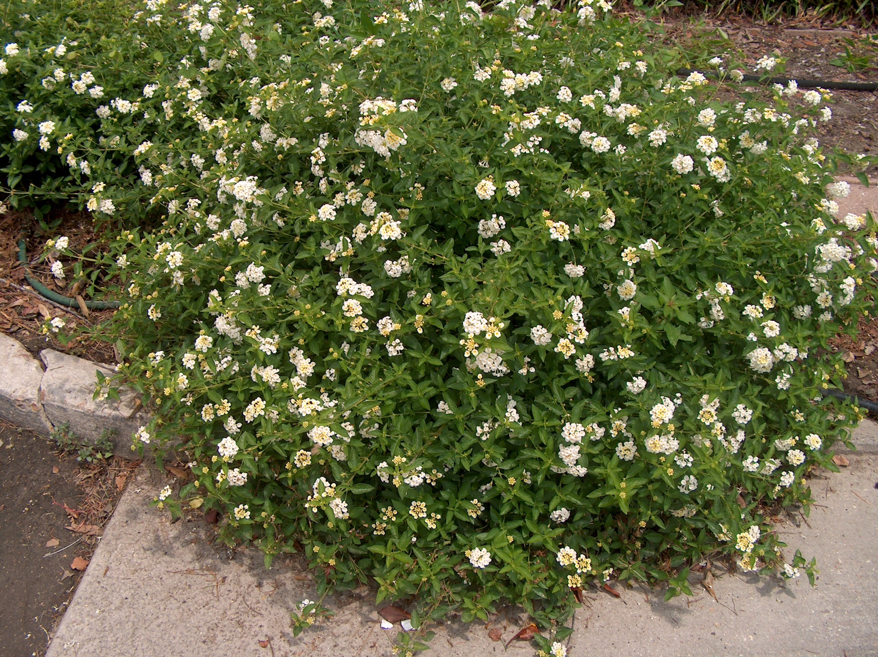
Notes:
Lantana montevidensis .-Silver Mound

Slide 70
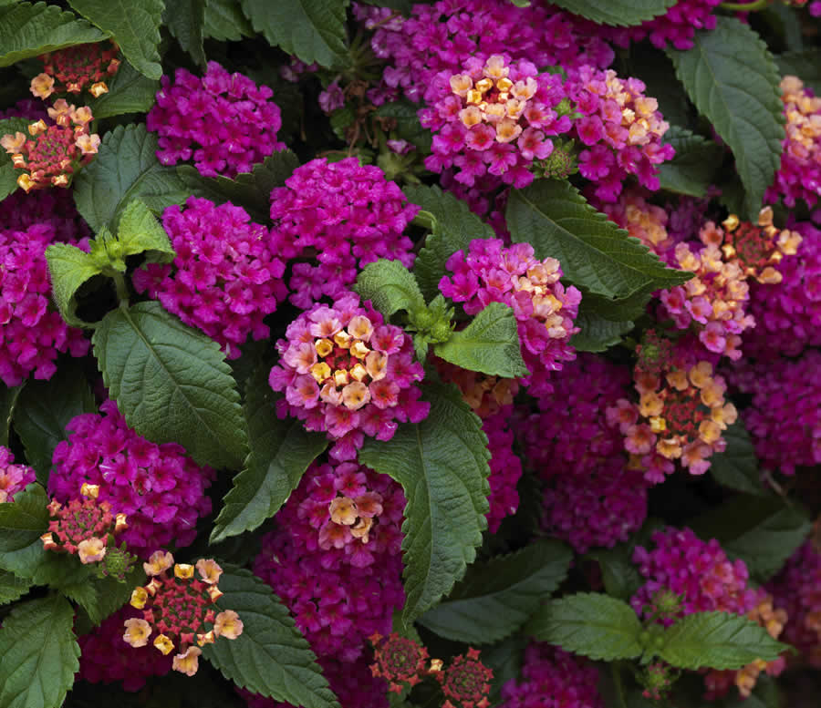
Notes:
Lantana cámara.-Bandido

Slide 71
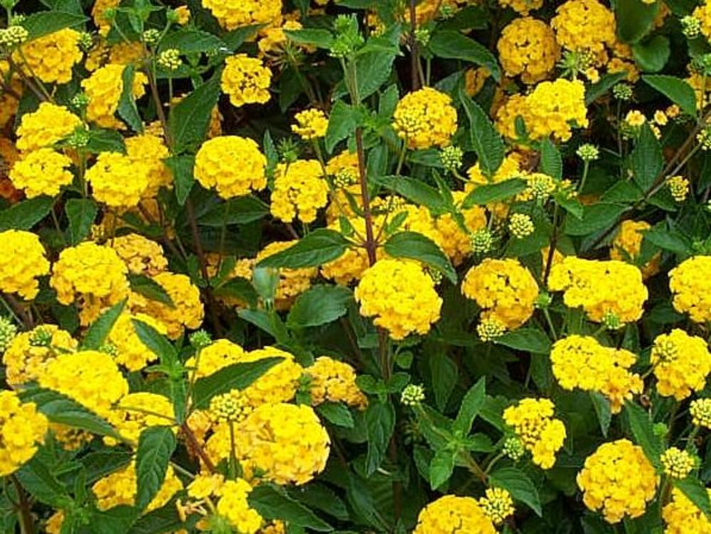
Notes:
Lantana montevidensis New Gold

Slide 72
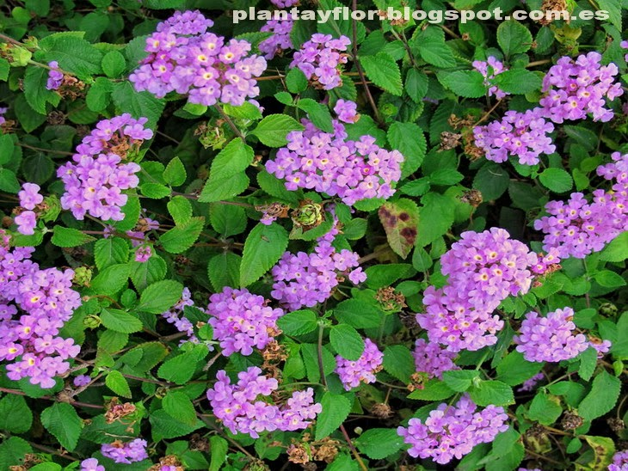
Notes:
Lantana montevidensis

Slide 73
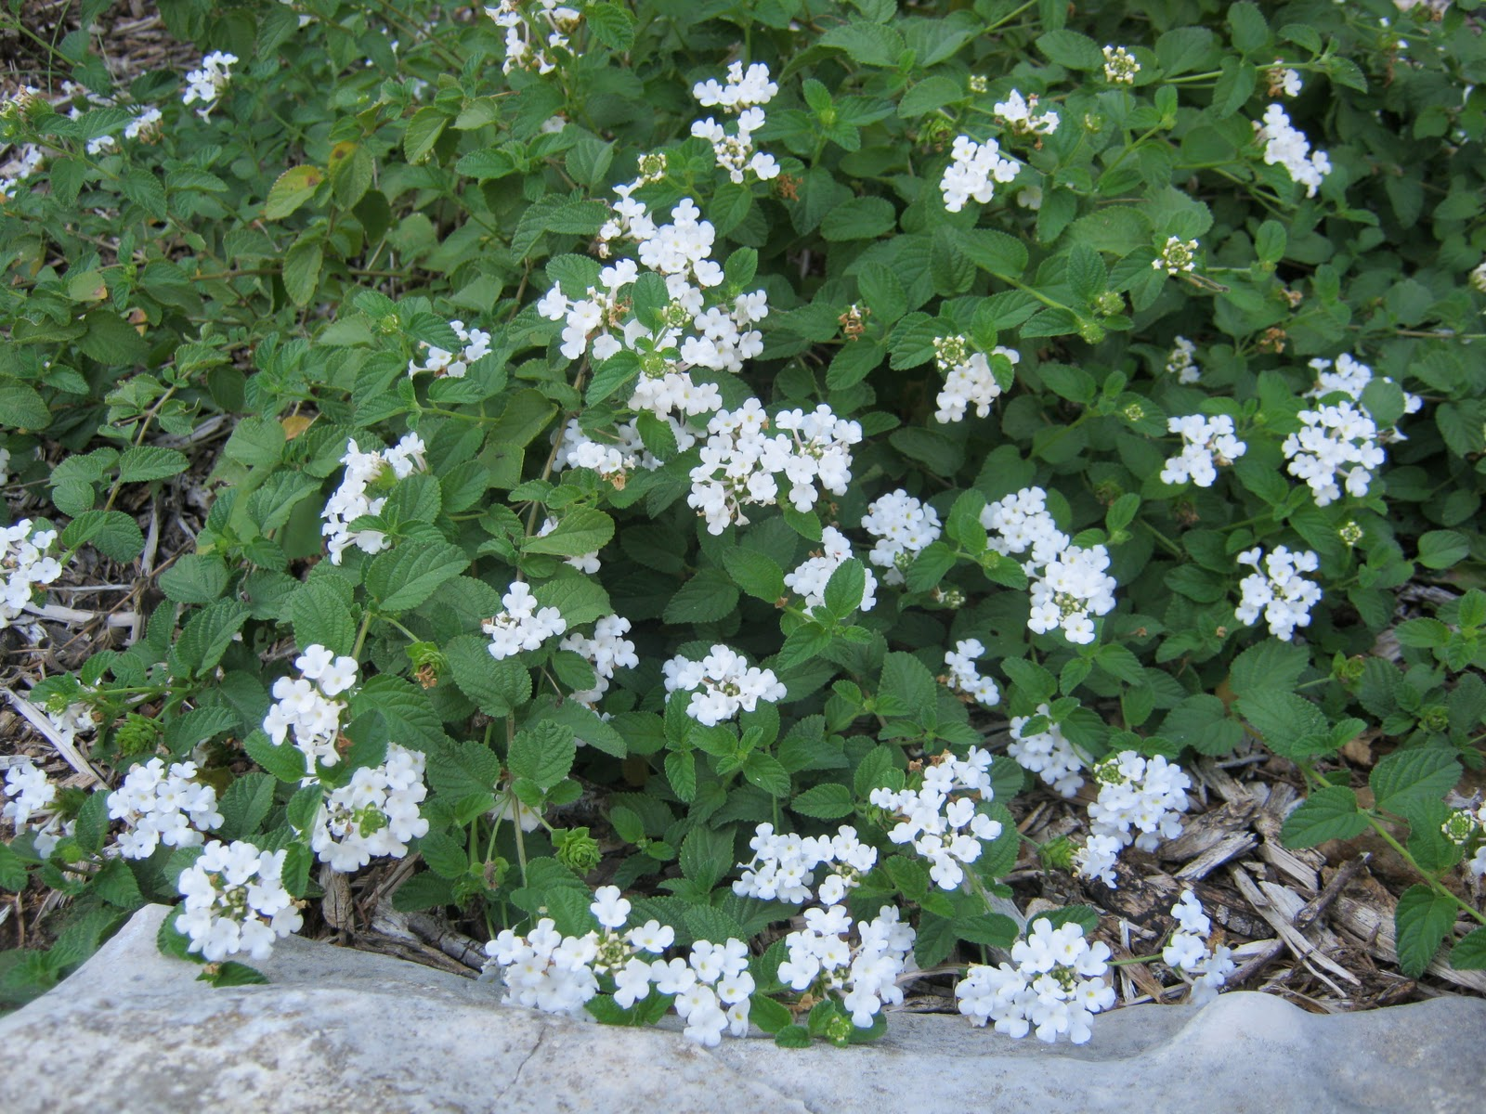
Notes:
Lantana montevidensis.-L. sepllowiana alba

Slide 74
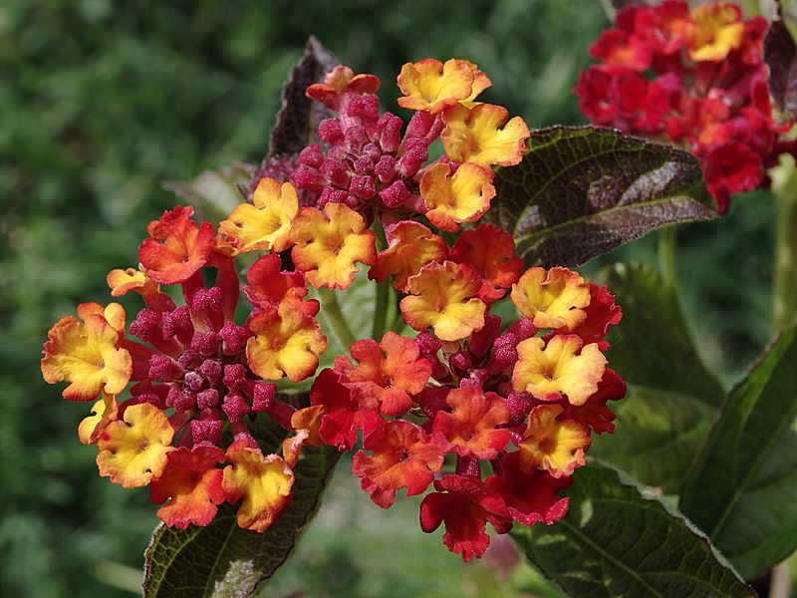
Notes:
Lantana cámara

Slide 75
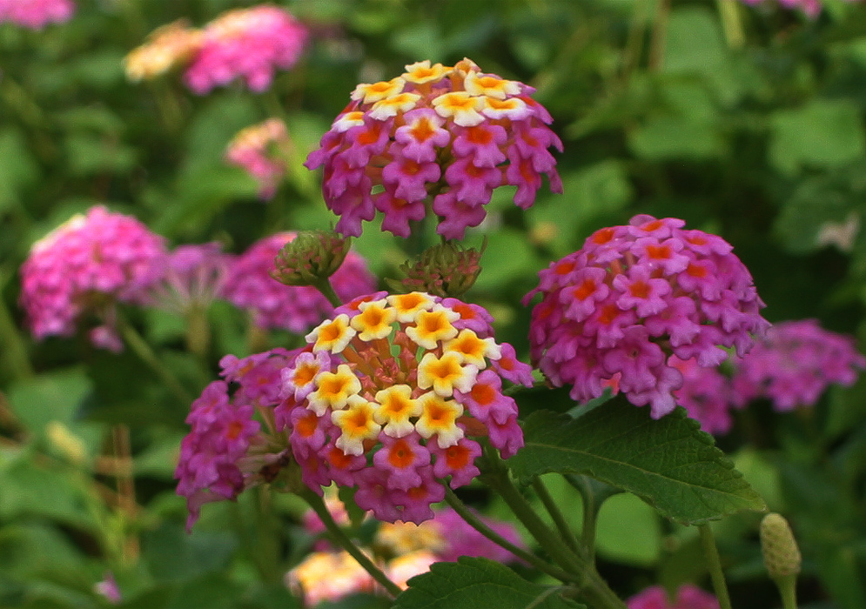
Notes:
Lantana cámara

Slide 76
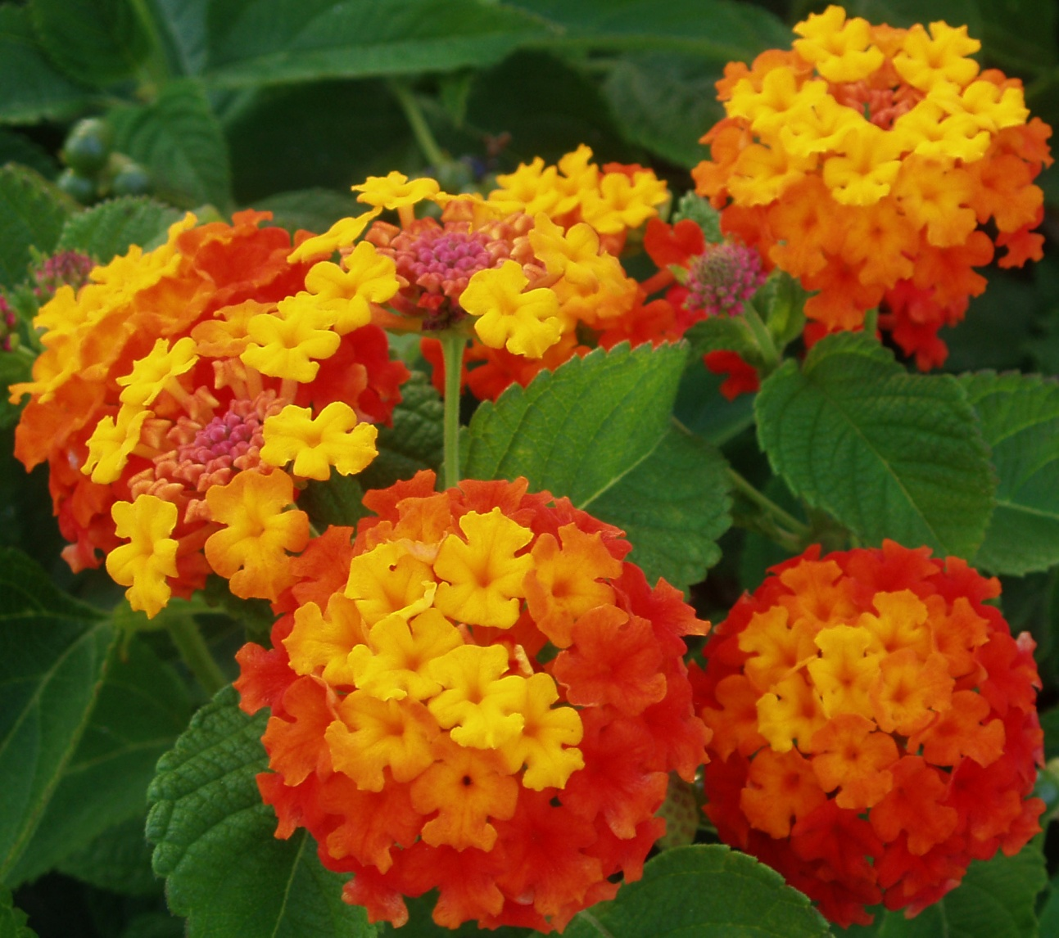
Notes:
Lantana cámara

Slide 77
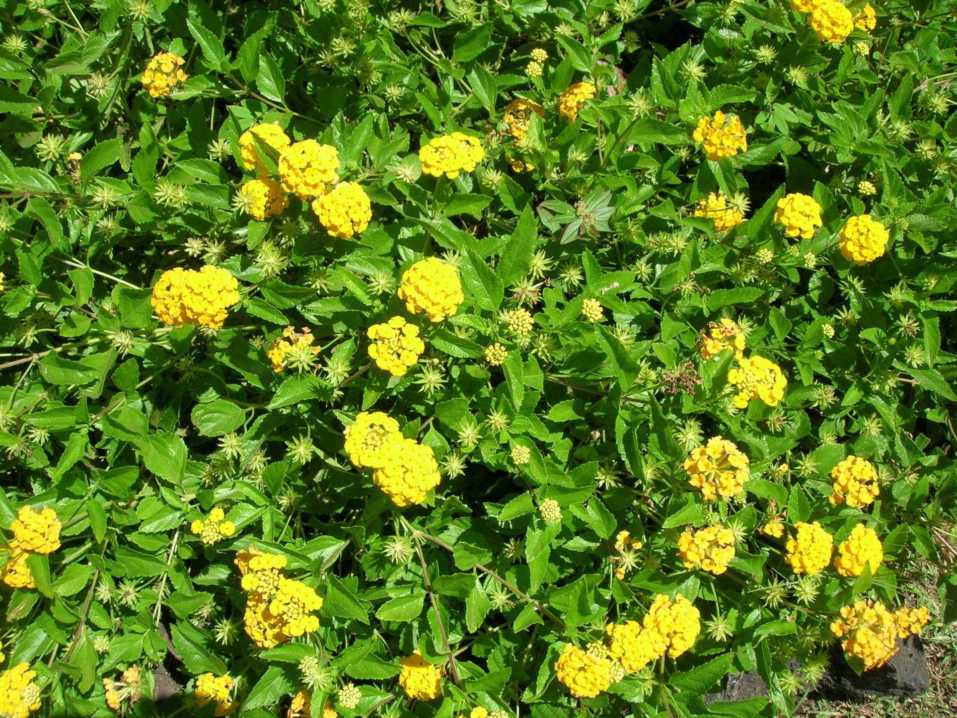
Notes:
Lantana_montevidensis Staar

Slide 78
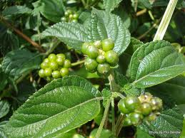
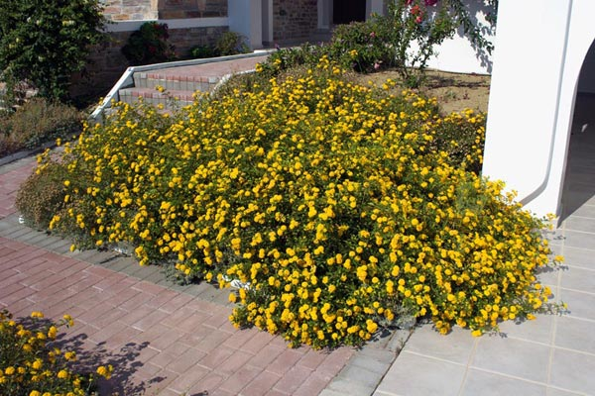
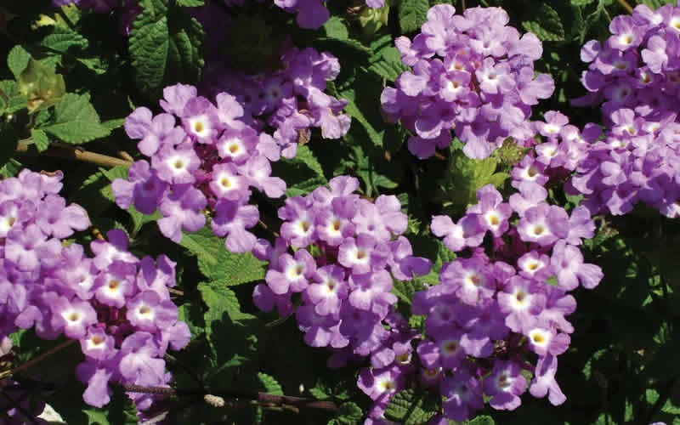
Notes:
Lantana sellowiana.- y semillas de Lantana cámara

Slide 79
Jasminum grandiflorum
Jasminum grandiflorum (jazmín del país) es una especie botánica del género Jasminum, la cual pertenece a la familia de las Oleácea.
Esta planta, es una trepadora nativa del Himalaya, que tiende a crecer desordenadamente.
En presencia de una estructura o soporte pueden llegar hasta los 6 a 7m de altura, formando una copa semidensa colgante, que presenta flores durante gran parte del año.
Las hojas de color verde, son compuestas, pinnadas, opuestas, y presentan de 5 a 9 folíolos de 1,5 a 3 cm de largo.

Slide 80
Las flores son de color blanco con tintes rosáceos, tienen un diámetro de 2 a 3 cm y son muy perfumadas.
En la especie Jasminum officinale, las flores son totalmente blancas y presentan un perfume más suave.
Jasminum grandiflorum fue descrita por Carlos Linneo y publicado en Species Plantarum, Editio Secunda 1.
Etimología
Jasminum: nombre latino de estas plantas. Podría derivar del persa yasamin o del árabe yasmin.
grandiflorum: epíteto latino que significa "con flores grandes".

Slide 81
El Jasminum grandiflorum, también denominado Jazmín real, Jazmín español o Jazmín oloroso, en realidad es originario del noreste de áfrica y sur de Arabia, pero se ha extendido rápidamente en zonas cálidas debido a su interesante floración.
El jazmín real tiene un porte arbustivo, es trepador y de hoja perenne. Pero lo verdaderamente apreciado de este arbusto es su abundante floración. Sus flores, de color blanco son muy perfumadas, tienen un aroma fino y sutil muy usado en perfumería.
Aunque duran poco, su floración es continua desde final de la primavera hasta principios del otoño, incluso puede prolongarse hasta el invierno.

Slide 82
Plántemoslo a pleno sol o semisombra. Necesita climas templado-cálidos. No resiste mucho frío (hasta los 6ºC), te recomendamos que lo protejas del frío y del viento
Prefiere los suelos arenosos y ricos en materia orgánica, deben ser profundos y tener un buen drenaje porque no tolera el encharcamiento.
Su crecimiento es rápido y vigoroso, necesitan cierto espacio para crecer. Deberás podarlo con frecuencia para favorecer la floración. Abónalo dos veces al año con fertilizante pobre en nitrógeno y rico en fósforo y potasio.
Podrás usarlo sobre enrejados, muros, celosías o pérgolas, pero sujétalo al soporte ya que no lo hace de manera espontánea.

Slide 83
Arbusto trepador de hoja perenne, de hasta 7 m de altura; tallos cuadrangulares de color verde oscuro, de estructura desparramada.
La parte baja de la planta se vuelve leñosa y robusta
Hojas opuestas, imparipinnadas, con 5-9 folíolos; folíolos de unos 2 cm, ovado, siendo el terminal de mayor tamaño y confluyendo los laterales en un raquis aplanado. Inflorescencias en dicasios terminales, con 1-5 flores.
Flores hermafroditas, aromáticas; cáliz con 5 dientes lineares; corola tubular de unos 2 cm, blanca con tintes rojizos en el exterior, con 4-5 pétalos con lóbulos triangular-ovados, más cortos que el tubo; ovario súpero bicarpelar. Fruto de tipo baya, de color verde en un principio que vira a negro conforme madura.

Slide 84
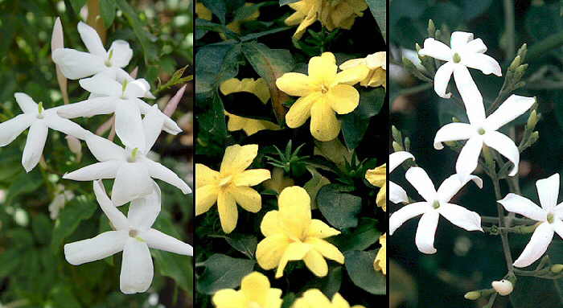
Notes:
Jasminum grandiflorum.-Jasminum mesnyi y Jasminum azoricum

Slide 85
Jasminum officinale
Jasminum officinale es una especie fanerógama de la familia de las oleáceas.
Descripción
Presenta una raíz adventicia; es un arbusto con hojas lineal lanceoladas de borde entero, penninervadas. La inflorescencia es una cima bípara dicasia, con flores de ovario súpero y presentan aceites esenciales. El fruto es una cápsula. Son hermafroditas, y se propaga vegetativamente.
Ornamental, además es utilizado para fragancia por el rico olor que emana de las flores.

Slide 86
Propiedades
Utilizado con planta medicinal como pectoral, tónico, astringente, sedante nervioso, vulnerario.
Aceite esencial muy utilizado en cosmética y perfumería.
El fruto es narcótico.
Taxonomía
Jasminum officinale fue descrita por Carlos Linneo y publicado en Species Plantarum 1: 7. 1753.
Etimología
Jasminum: nombre latino de estas plantas. Podría derivar del persa yasamin o del árabe yasmin.
officinale: epíteto latino que significa "utilizada como hierba medicinal".

Slide 87
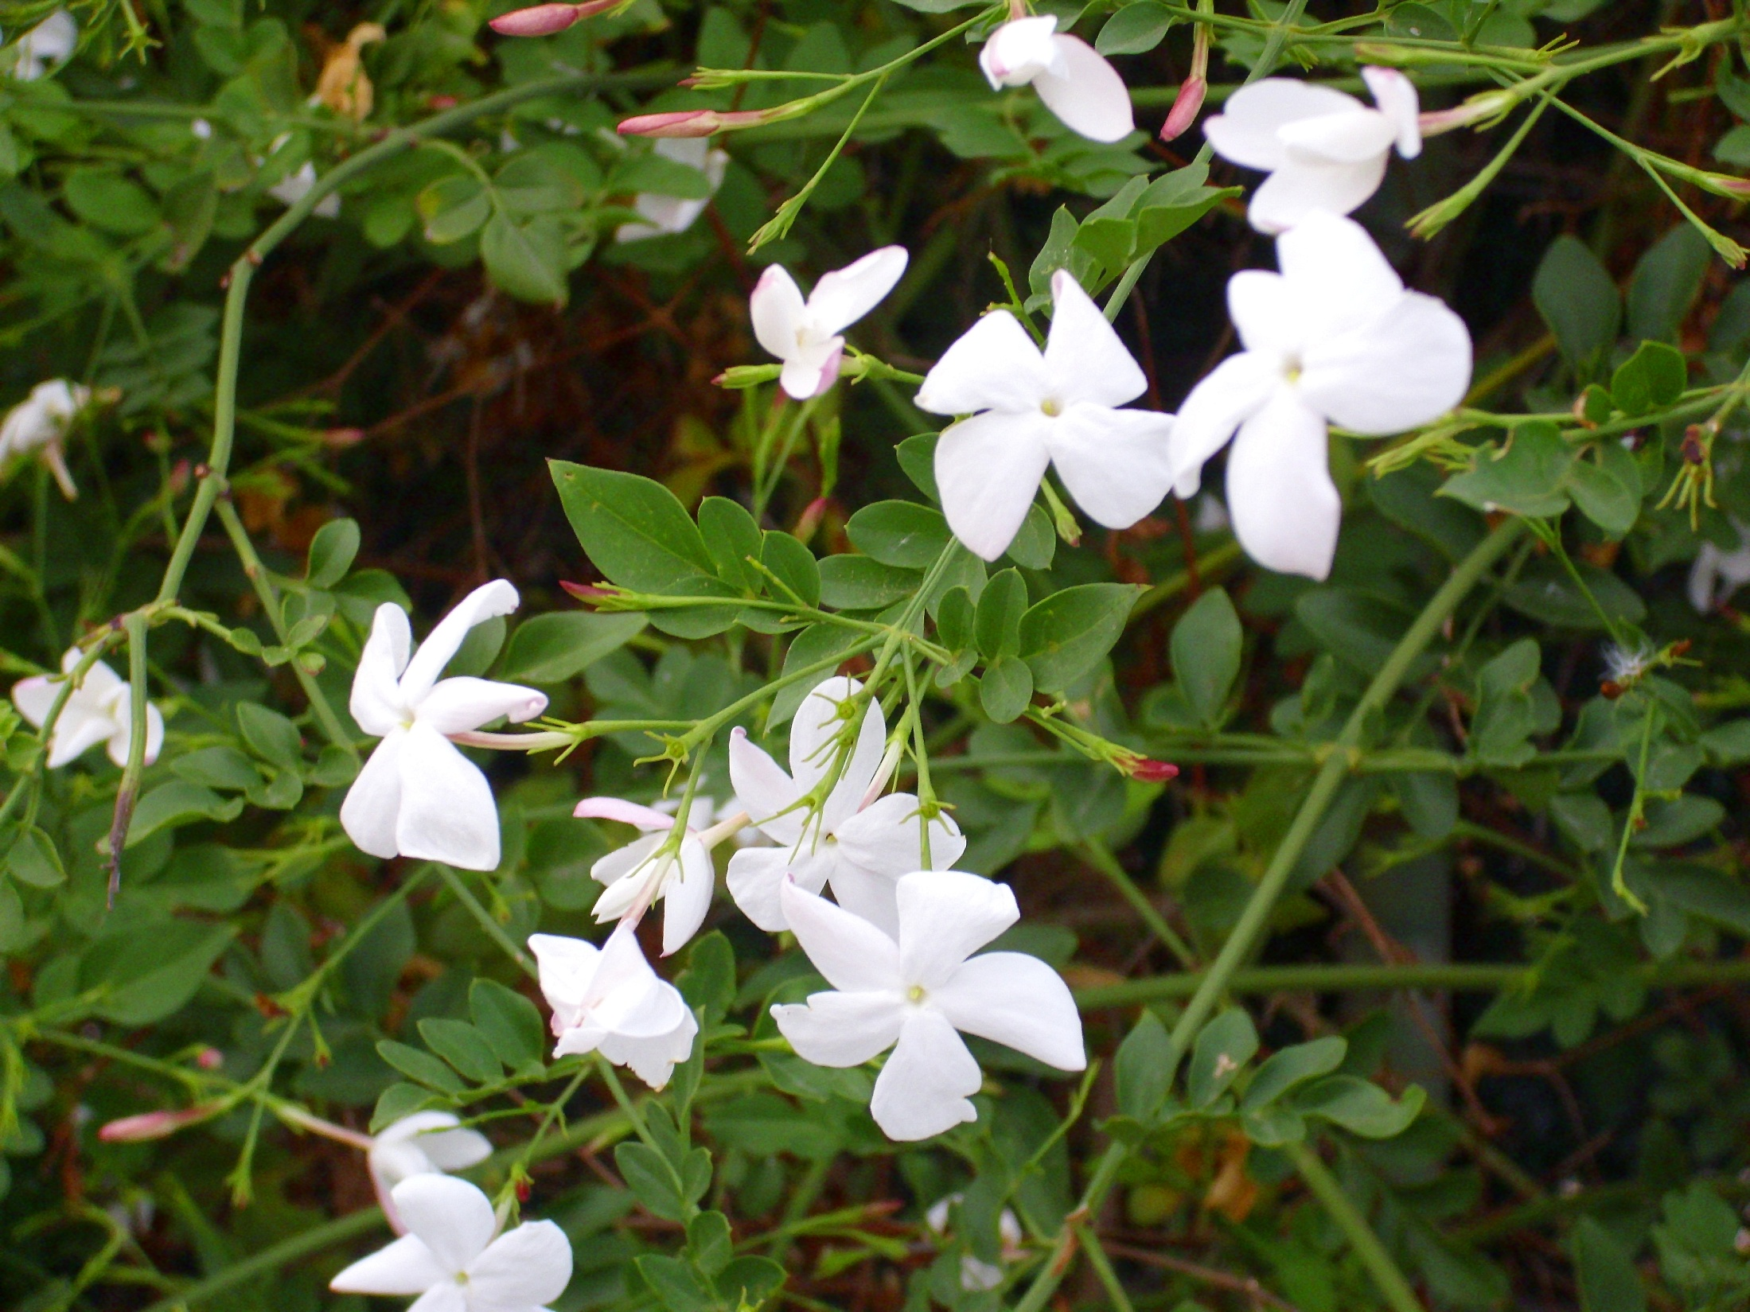
Notes:
Jasminum officinale

Slide 88
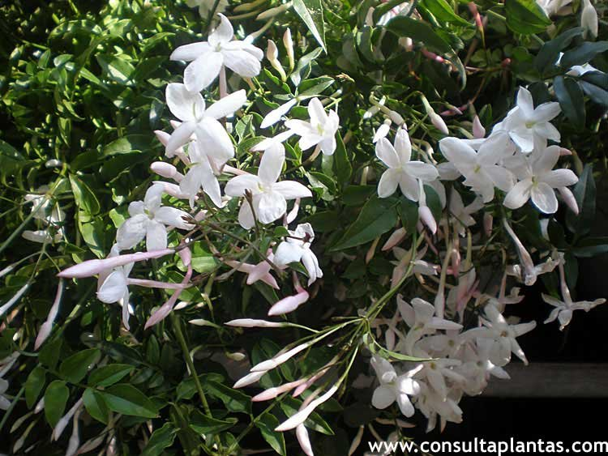
Notes:
Jasminum officinale

Slide 89
Jasminum polyanthum
Jasminum polyanthum, también conocida como Pink Jasmine (o White Jasmine), es un árbol de hoja perenne que trenza trepador nativo de China, y Birmania ( Myanmar ).
Se produce una abundante presencia de las flores en capullos de color rojo-rosa a finales del invierno y principios de primavera, seguido por flores blancas en forma de estrella de cinco pétalos fragantes que son alrededor de 2 cm de diámetro. Tiene hojas compuestas con 5-7 foliolos que son de color verde oscuro en la cara superior y un verde más claro en el envés.

Slide 90
El foliolo terminal es notablemente más grande que los otros folletos.
La planta es muy vigorosa y puede crecer hasta 6 metros de altura cuando está apoyado. Dependiendo del clima, esta trepadora tiene una semi-caducifolio de follaje perenne.
Fue descrita por primera vez por René Adrien Franchet en Revue Horticole 1891.
Jasminum polyanthum es bien conocido como una planta de la casa en los EE.UU. y Europa. También puede crecer en el jardín, cuando las condiciones climáticas son buenas. Crece rápido y fácilmente, y florece muy bien.

Slide 91
En el exterior se puede utilizar para cubrir muros y vallas, etc…
Puede crecer en el sol y la luz de la sombra también.
Se propaga por semillas y por retoños .
Jasminum polyanthum recibió el Premio al Mérito de Jardín (AGM) por el lado derecho . en 1993
Fue elegido en la lista del Bicentenario de 200 plantas para la RHS: "Esta planta de interior popular es una de las cultivadas fácilmente-, de hoja perenne, trepadora con panojas sueltas en el verano de muchos, las flores en forma de trompeta fuertemente fragantes con respaldo de Rosa, blanco. No sufre plagas o enfermedades y es fácil de propagar ".

Slide 92
Jasminum polyanthum se ha naturalizado en Australia [y Nueva Zelanda .
Se puede considerar como una especie invasora en estas regiones.
Esta especie de jazmín se propaga rápidamente, ya que puede crecer a partir de cualquier pequeña sección de material de tallo.
Los tallos acodan profusamente y corredores repartidos largas distancias.
Es muy tolerante a la sombra y la lata de flores debajo de un pabellón completo.
Se forma la cubierta vegetal densa, lo que impide el crecimiento de las plántulas nativas, y asfixia a toda la vegetación hasta el nivel de mediados de la copa..

Slide 93
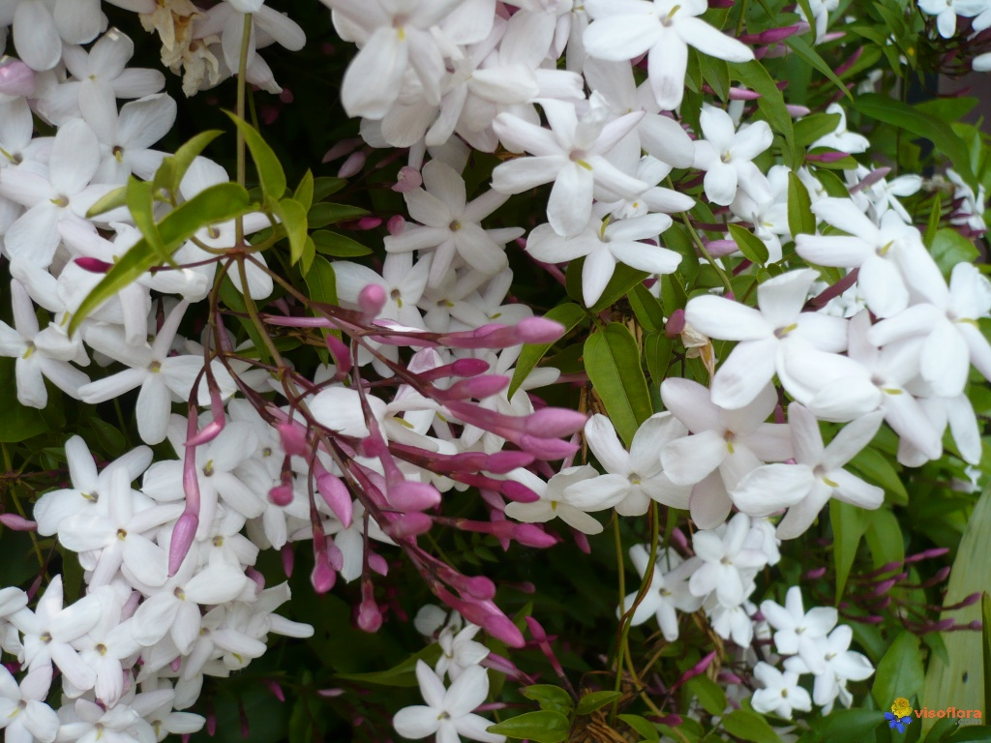
Notes:
Jasminum polyanthum

Slide 94
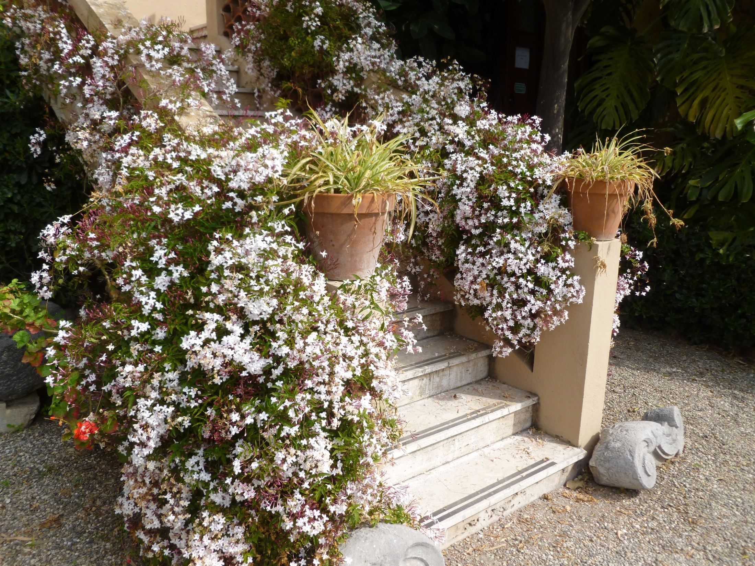
Notes:
Jasminuum polianthum

Slide 95
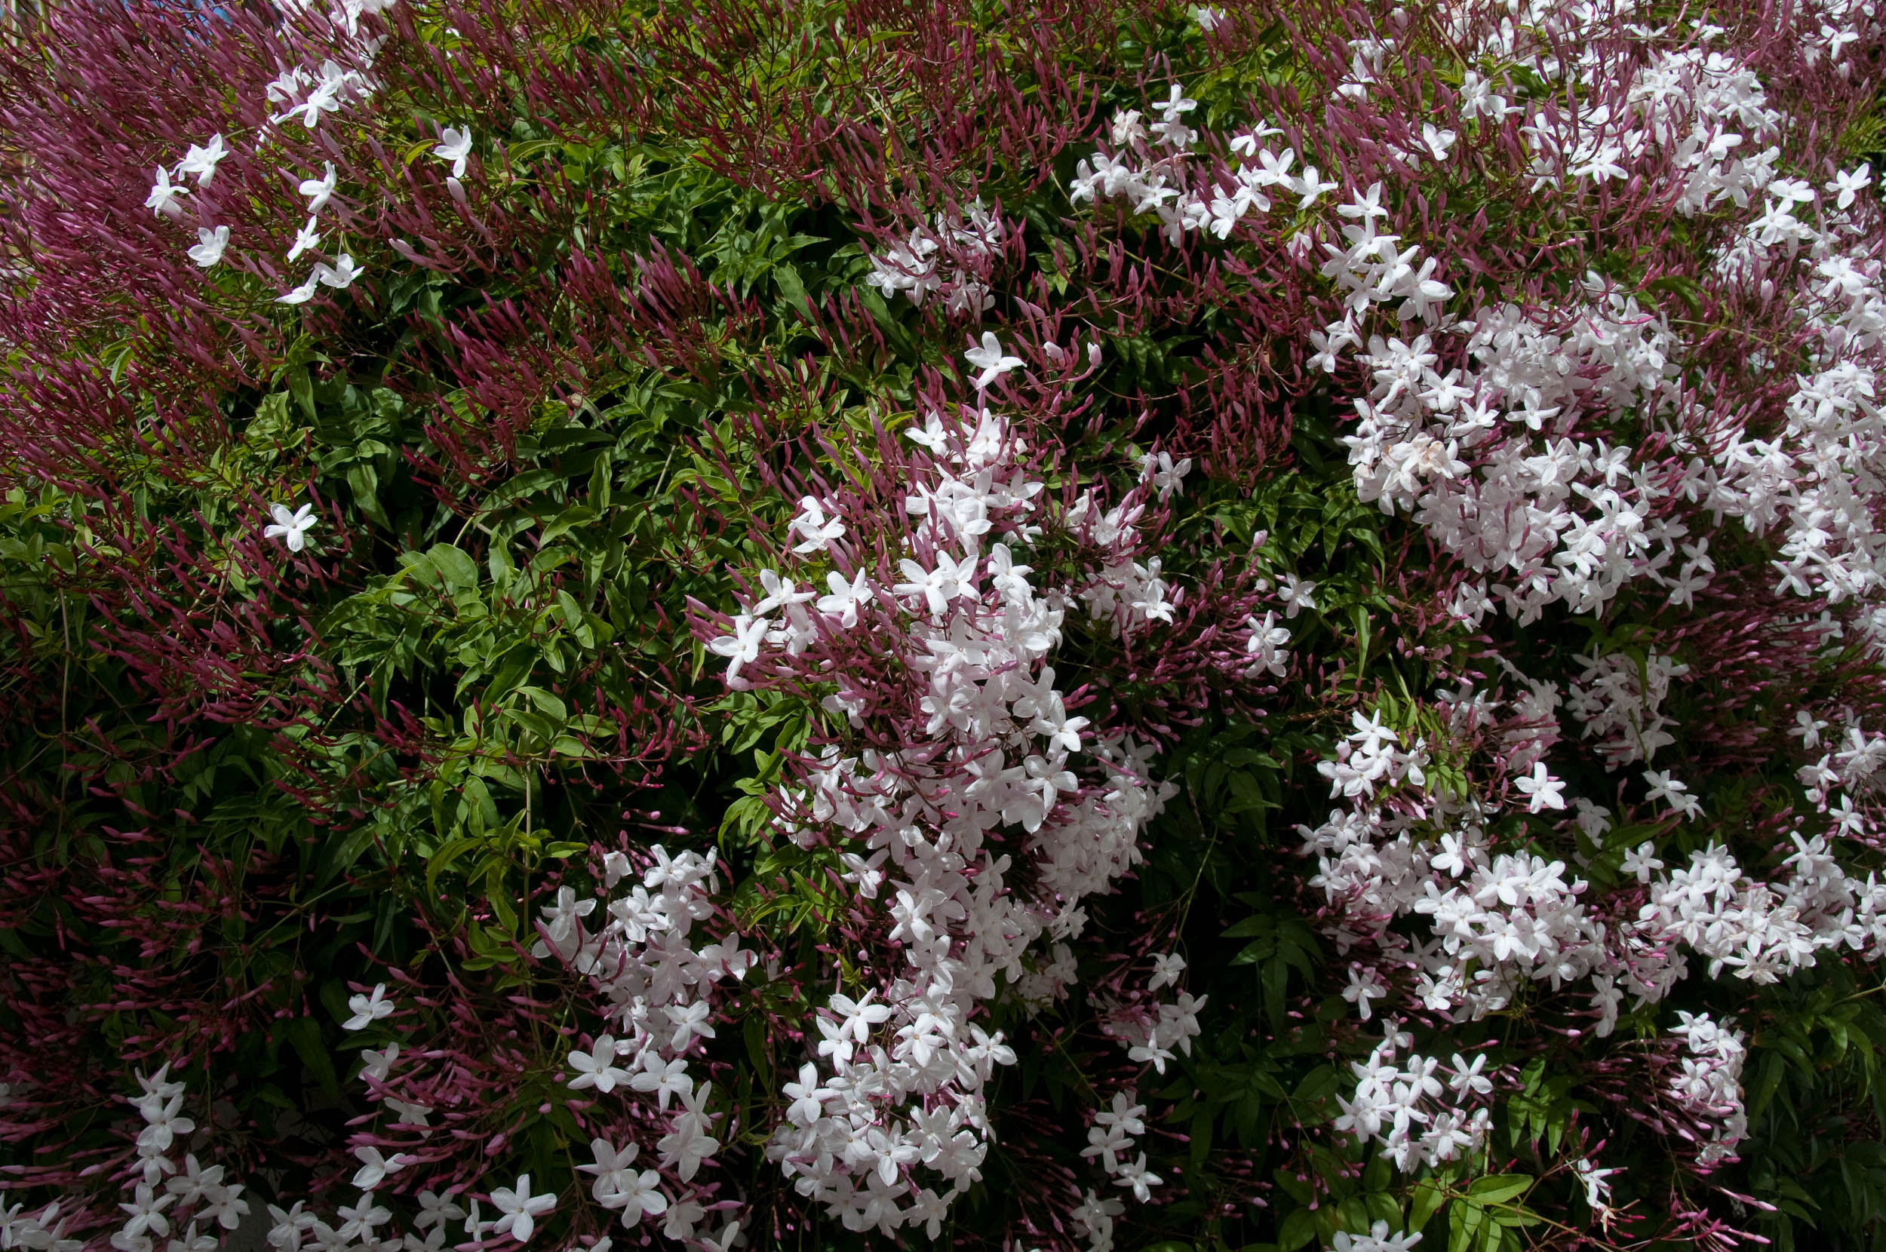
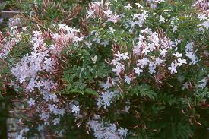
Notes:
Jasminum polianthum

Slide 96
Jasminum fruticans
Jasminum fruticans es una planta de la familia de las oleáceas.
El jazmín silvestre (Jasminum fruticans) es un arbusto de 1 a 2 m de altura de tallos verdes y estriados. Hojas con 3 folíolos.
Flores de corola amarilla de tubo largo y fruto pequeño, oval y de color negro. Florece a final de primavera y en verano.
Crece muy bien ocupando bordes de fincas, donde se amontonan las piedras de los campos de cultivo colindantes proporcionando un magnífico refugio a la caza menor, sobre todo a las crías de liebres, conejos y perdices.

Slide 97
Distribución
Es una planta típicamente mediterránea propia de zonas soleadas. Se extiende por España formando parte del sotobosque de encinares, alcornocales y de quejigares.
Taxonomía
Jasminum fruticans fue descrita por Carlos Linneo y publicado en Species Plantarum 1: 7. 1753.
Etimología
Jasminum: nombre latino de estas plantas. Podría derivar del persa yasamin o del árabe yasmin.
fruticans: epíteto latino que significa "arbustiva".

Slide 98
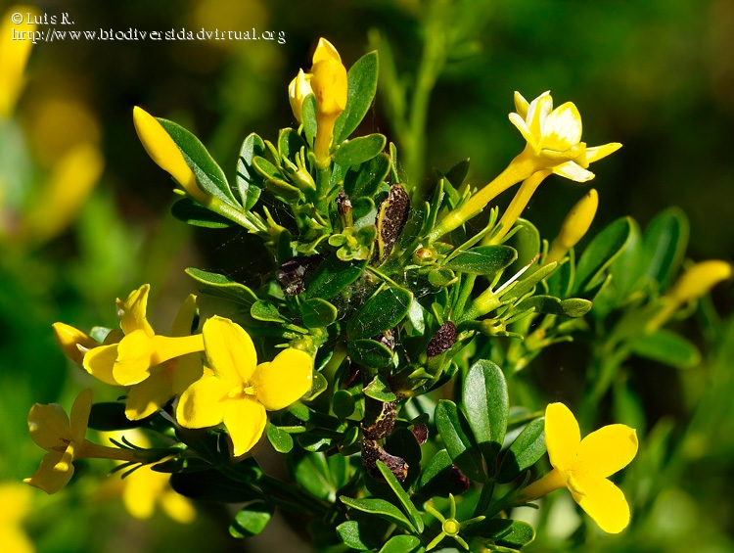
Notes:
Jasminum fruticans

Slide 99
Jasminum meznyi
Jasminum mesnyi o vulgarmente jazmín amarillo es una especie botánica de jazmín de la familia de las Oleaceae.
Es endémica de China.
Fuera de su rango nativo, puede ser maleza. Es perennifolio o caducifolio en función de la bondad del clima.
Es una enredadera, decumbente, con largos tallos colgantes de hasta 3 m de altura, cuadrangulares; flores altamente fragantes. Florece todo el año. Sus hábitos de trepadora pueden ser arreglados para constituir un arbusto denso.

Slide 100
Tiene hojas opuestas, brillantes, lanceoladas, de 3–7 cm de largo, trifoliada, muy ornamentales en contraste con sus brotes rosa oscuros y sus flores amarillas, de 3 cm, solitarias, en brotes cortos axilares, rodeadas de pequeñas brácteas foliáceas; 5-6-cáliz, lóbulos estrechos; corola semidoble amarilla, de lóbulos obtusos.
Fruto esférico, de 8 mm, negruzco, paredes carnosas.
Tiene relativa resistencia a la helada, que no sea fuerte ni prolongada, hasta -5 °C.
Muy usada como especie en maceta, y también en cercos, glorietas o en matas aisladas.

Slide 101
Otros nombres comunes son jazmín de primavera, jazmín de invierno, jazmín prímula, o jazmín japonés.
Taxonomía
Jasminum meznyi fue descrita por Henry Fletcher Hance y publicado en Journal of Botany, British and Foreign 20(230): 37. 1882.
Etimología
Jasminum: nombre latino de estas plantas.
Podría derivar del persa yasamin o del árabe yasmin.
mesnyi: epíteto

Slide 102
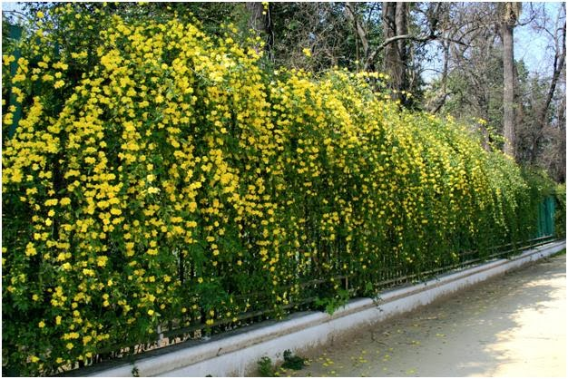
Notes:
Jasminum mesnyi.-

Slide 103


Slide 104
Jasminum sambac
Jasminum Sambac es una especie de jazmín nativo a una pequeña región en el este del Himalaya en Bhután y la vecina India .
Se cultiva en muchos lugares, especialmente en gran parte del sur y el sudeste de Asia .
Se ha naturalizado en muchos lugares dispersos: Mauricio , Madagascar , las Maldivas , Camboya , Java , Isla Christmas , Chiapas , América Central , el sur de la Florida , las Bahamas , Cuba , La Española , Jamaica , Puerto Rico y las Antillas Menores .

Slide 105
Jasminum Sambac es un pequeño arbusto o enredadera que crece hasta 0,5 a 3 m de altura. Es ampliamente cultivada por sus atractivos y dulcemente perfumadas flores.
También se utilizan las flores para perfumes y para hacer té .
Se le conoce como el jazmín árabe en Inglés .
Es la flor nacional de la Filipinas , donde se le conoce como sampaguita. También es una de las tres flores nacionales de Indonesia , donde se le conoce como “putih melati “.
Jasminum Sambac está clasificado con la del género Jasminum bajo la tribu Jasmineae . Pertenece a la familia Oleaceae .

Slide 106
A pesar del Inglés nombre común de "jazmín de Arabia", Jasminum Sambac no es originalmente nativa de Arabia .
Los hábitos de Jasminum Sambac apoyan un hábitat natural de los climas tropicales húmedos y no los climas áridos del Medio Oriente .
Los primeros chinos registros de los puntos de la planta sobre el origen del Jasminum Sambac como el este de Asia del Sur y Sudeste de Asia . Jasminum Sambac (y otros nueve especies del género ) se propagan en Arabia y Persia por el hombre, donde fueron cultivadas en jardines . Desde allí, fueron introducidos a Europa donde fueron cultivadas como plantas ornamentales y eran conocidos bajo el nombre común de "Sambac" en el siglo XVIII..

Slide 107
Árabe Medieval "zanbaq" flor de jazmín-oil significado de las flores de cualquier especie de jazmín.
Esta palabra entró en latín tardío medieval como "sambacus" y "zambacca" con el mismo significado que el árabe, y luego en la post-medieval taxonomía vegetal América se adoptó la palabra como una etiqueta para el J. especies Sambac.
Los J. especies Sambac es una buena fuente de la flor de jazmín-petróleo en términos de la calidad de la fragancia y se sigue cultivando para este propósito por la industria del perfume en la actualidad. Los Jasminum officinale especie también se cultiva para el mismo propósito, y probablemente en mayor medida.

Slide 108
En 1753, Carl Linnaeus describió por primera vez la planta como Nyctanthes Sambac en la primera edición de su famoso libro Systema Naturae . En 1789, William Aiton reclasificó la planta del género Jasminum . Él también acuñó el nombre común Inglés de "jazmín de Arabia", cimentando la idea errónea de que era árabe en origen.

Slide 109
Jasminum Sambac es de hoja perenne trepador o arbusto que alcanza hasta 0,5 a 3 m de alto.
La especie es muy variable, posiblemente resultado de una mutación espontánea , natural hibridación y autopolyploidy .
Sólo unas pocas variedades se reproducen por semilla en la naturaleza. Cultivado el Jasminum Sambac generalmente no lleva las semillas y la planta se reproduce únicamente por estaquillas , marcotas , y otros métodos de propagación asexual.
Las hojas son ovadas, 4-12,5 cm de largo y de 2 a 7,5 cm de ancho. La filotaxia es opuesta o en verticilos de tres, simple (no pinnadas , como la mayoría de jazmines).

Slide 110
Son suaves (glabra) a excepción de unos pocos pelos en la venación en la base de la hoja.
Las flores florecen durante todo el año y se producen en grupos de 3 a 12 juntas en los extremos de las ramas.
Están fuertemente perfumadas, con una corola blanca 2-3 cm de diámetro con 5 a 9 lóbulos.
Las flores se abren por la noche (por lo general alrededor de 6 a 8 de la tarde), y cerca de la mañana, un lapso de 12 a 20 horas.
El fruto es de un color de morado a negro de 1/2 cm de diámetro.

Slide 111
Hay numerosos cultivares de Jasminum Sambac que difieren entre sí por la forma de las hojas y la estructura de la corola . Los cultivares reconocidos incluyen:
'Doncella de Orleans "- posee flores con una sola capa de cinco o más pétalos en forma de óvalo. Es la variedad más comúnmente conocida como sampaguita y pikake. También se conoce como "Mograw ',' Motiya ', o' Bela '.
'Belle of India' -. Posee flores con un único o doble capa de pétalos alargados
'Gran Duque de la Toscana' - posee flores con pétalos doblados. Se asemejan a pequeñas blancas rosas y son menos fragante que las otras variedades. También es conocido como "Rose jazmín 'y' Butt Mograw '. En Filipinas, se le conoce como kampupot.

Slide 112
'Mysore Mulli' - se asemeja a la "Belle of India 'cultivar pero tiene pétalos ligeramente más cortos.
La dulce fragancia, embriagadora de Jasminum Sambac es su característica distintiva.
Es ampliamente cultivado en las zonas tropicales de la península arábiga a Sudeste de Asia y el Pacífico Islas como planta ornamental y para sus flores fuertemente perfumadas. Actualmente existen numerosas variedades.
Típicamente, las flores se cosechan como brotes durante la madrugada. Los botones de las flores se cosechan en la base de color, como la firmeza y el tamaño son variables, dependiendo del clima.

Slide 113
Los brotes tienen que ser blanco, como los verdes no pueden emitir la fragancia característica que son conocidos por. flores abiertas generalmente no son cosechadas como se necesita una mayor cantidad de ellos para extraer aceites y pierden su fragancia antes.
Sambac Jasminum fue adoptada por la Filipinas como la flor nacional sobre 01 de febrero 1934 a través de la Proclamación N º 652 emitido por América del Gobernador General Frank Murphy . filipinas cadena de las flores en seis, ramilletes y/o coronas a veces .

Slide 114
Estas guirnaldas están disponibles como cuerdas flojas de flores o racimos apretados como de brotes, y se venden comúnmente en los niños vendedores de fuera de las iglesias y cerca de las intersecciones., guirnaldas de Sampaguita se colocan generalmente en los iconos religiosos, altares, fotografías de los fallecidos, invitados especiales y en ocasiones, se gradúan los estudiantes como una forma de otorgar honor, veneración y elogio.
La flor es también el mismo nombre de la canción "Collar de Sampaguita". Jasminum Sambac fue el tema de la danza canción La Flor de Manila, compuesta por Dolores Paterno en 1879 a la edad de 25. La canción fue muy popular durante la Commonwealth y es ahora considerada como un romántico clásico.

Slide 115
Jasminum sambac ( indonesio : Melati putih) es una de las tres flores nacionales en Indonesia , los otros dos son la orquídea luna y el padma gigante . A pesar de la adopción oficial se anunciaron sólo tan reciente como 1990, durante el Día Mundial del Medio Ambiente y forzada por la ley a través del Decreto Presidencial N º 4 en 1993, la importancia de Jasminum Sambac en la cultura de Indonesia es muy anterior a su adopción oficial.
Desde la formación de la República de Indonesia durante el reinado de Sukarno , Melati putih siempre no oficialmente reconocida como la flor nacional de Indonesia. La reverencia y su elevado estatus en su mayoría debido a la importancia de esta flor en la tradición de Indonesia desde la antigüedad.

Slide 116
Desde hace tiempo se considera una flor sagrada en la tradición de Indonesia, ya que simboliza la pureza, la santidad, elegante sencillez y sinceridad. También representa la belleza de la modestia; una pequeña y sencilla flor blanca que puede producir tal fragancia dulce.
También es la flor más importante de las ceremonias de boda para los indonesios étnicos, especialmente en la isla de Java . Jasmine botones florales que no hayan abierto plenamente suelen ser recogidos para crear cadenas de guirnaldas de jazmín ( javanés : roncen Melati).
El día de la boda, un tradicional javanesa o Sudanés pelo de la novia se adorna con cadenas de guirnaldas de jazmín dispuestos como una redecilla para cubrir el Konde ( moño ).

Slide 117
Las cuerdas intrincadamente entrelazadas de guirnaldas de jazmín se dejan a la caída suelta, de la cabeza de la novia.
Del novio Kris también está adornado con guirnaldas de jazmín cinco llamados roncen usus-usus (guirnaldas intestino) para referirse a su forma-delgado similar y también ligado a la leyenda de Arya Penangsang .
En Makassar y Bugis novias, el cabello también está adornado con capullos de jazmín que se asemejan a las perlas. Jasmine se utiliza también como ofrendas florales para hyangs , espíritus y deidades especialmente entre balinesa hindú , y también a menudo presente durante los funerales.

Slide 118
El jazmín tiene amplios espectros en las tradiciones de Indonesia; es la flor de la vida, la belleza y la boda festiva, sin embargo, también se asocia a menudo con el espíritu y la muerte. En canciones y poemas patrióticos indonesios, los Melati caídos menudo aclamado como la representación de los héroes caídos que sacrificó su vida y murió por el país, el concepto muy similar con caídas sakura que representan héroes caídos en la tradición japonesa.
El Ismail Marzuki 's canción patriótica "Melati di Tapal Batas" (jazmín en la frontera) (1947) y Guruh Sukarnoputra 's "Melati Suci" (jazmín sagrada) (1974) se refieren claramente jazmín como la representación de los héroes caídos , la flor fragancia eternamente que adornaba Ibu Pertiwi (Indonesian personificación nacional ).

Slide 119
"Melati dari Jayagiri" del Iwan Abdurachman (jazmín de Jayagiri montaña) se refieren jazmín como la representación de la belleza virgen pura de una niña y un amor perdido hace mucho tiempo.
Camboya
En Camboya , la flor se utiliza como una ofrenda al Buda . Durante la floración temporada que comienza en junio, los camboyanos thread los capullos de las flores en una aguja de madera para ser presentado al Buda .
China
En china , la flor se procesa y se utiliza como el principal ingrediente en el té de jazmín . Es también el tema de la canción popular Mo Li Hua , que fue censurada por los de la República Popular de China, debido a su asociación con las protestas chinas de 2.011, protestas pro-democracia .

Slide 120
Hawaii
En Hawaii , la flor se conoce como pikake, y se utilizan para hacer fragante leis . El nombre 'pikake' se deriva de la palabra hawaiana para " Pavo real ", porque el Hawaiian Princess Kaiulani le gustaba tanto las flores y la . aves
Pakistán, India y Oriente Medio
Es una de las plantas ornamentales más comúnmente cultivadas en Pakistán , India y Bangladesh , donde es nativo. Se utilizan para hacer guirnaldas gruesos utilizados como adornos de pelo. En Omán , Jasminum Sambac ocupa un lugar destacado en el primer cumpleaños de un niño . Las flores se esparcieron sobre la cabeza del niño por otros niños mientras se canta "hol hol".

Slide 121
También se venden las flores fragantes envasados en entre las grandes hojas del almendro de la india ( Terminalia catappa ) y cosidas con tiras de palma datilera hojas.
Sri Lanka
En Sri Lanka, es ampliamente conocido como pichcha o pichcha Gaeta. El sithapushpa nombre y katarolu también se utilizan en los textos de más edad. Las flores se utilizan en los templos budistas y en guirnaldas ceremoniales.

Slide 122




Notes:
Jasminum sambac

Slide 123

Notes:
Jasminum sambac.-Jazmin diamela

Slide 124

Notes:
Jasminum sambac

Slide 125

Notes:
Jasminum sambac Gran Duk de Toscana

